Slide 1
Happy Place to Work ®
HPW Act v2.13.2
Araştırma sonucundan hedef, aksiyon ve takibe
Çok şirketli çalışan deneyimi aksiyon yönetim platformu. Bu sunumdaki bütün ekranlar gerçek DOLU DEMO ekranlarıdır: v2.13.2 ile değişen ekranlar v2.13.2 ortamından, değişmeyen ekranlar v2.13.1 ortamından alınmıştır; ekranlar değiştirilmemiş, yalnız numaralı işaretler eklenmiştir.
1 Ekim 2026 · Build 6bc2014757e1 · Sistem nasıl çalışır?

Slide 2
1
BÖLÜM 1 / 18
Sisteme genel bakış
Bu bölümde HPW Act'in ne olduğu, hangi problemi çözdüğü ve uçtan uca ana süreç sunulmaktadır.
Happy Place to Work®

Slide 3
■ GENEL BAKIŞ · NE İŞE YARAR?
HPW Act, sonucu rapor olarak bırakmaz
Araştırma sonucunu hedefe, hedefi aksiyona, aksiyonu kanıta, kanıtı doğrulamaya ve takip ölçümüne bağlar.
SONUÇ
HEDEF
AKSİYON
KANIT
TAKİP
Birim ve şirket değeri
Gerçekçi aralıkta
Somut iş
Yapılandırılmış kayıt
Sonuç değişti mi?
Ritmi ve kanıt gereksinimi olan aksiyon; en fazla üç.
Her soru için Top Box, şirket değeri ve fark.
Birimin kendi verisinden ulaşılabilir hedef.
Tarih ve katılımla gerçekleşme; başkası doğrular.
Sonraki dönemde aynı madde yeniden ölçülür.
Ölçüm başlangıçtır; değer, veriyi doğru aksiyona dönüştürmekle oluşur.
Happy Place to Work® — HPW Act Sistem nasıl çalışır?

Slide 4
■ GENEL BAKIŞ · PROBLEM
Hangi problemi çözer?
Anket yapılır, rapor sunulur, herkes "aksiyon alalım" der; sonra iz kaybolur.
HPW ACT OLMADAN
HPW ACT İLE
İz kaybolur
Her adım kayıtlı
Kimin hangi hedefi koyduğu belli değildir.
Aksiyon kararı toplantı notunda kalır.
Kanıt yoktur; "yaptık" beyanı yeterli sayılır.
Sonucun değişip değişmediğini kimse karşılaştırmaz.
Şirket ve birim sonuçları birbirine karışır.
Hedef, sonuçtan ve ulaşılabilir aralıktan üretilir.
Aksiyon kabul edilmiş hedefe bağlanır; sorumlusu ve ritmi vardır.
Gerçekleşme tarih ve katılımla kaydedilir; yetkili doğrular.
Takip ölçümü aynı birim ve aynı madde için yapılır.
Her şirket kendi alanında; her kullanıcı yalnız yetkili olduğu birimde.
Happy Place to Work® — HPW Act Sistem nasıl çalışır?

Slide 5
■ GENEL BAKIŞ · UÇTAN UCA ANA SÜREÇ
On dört adımda tek süreç
Kurulumdan takip ölçümüne kadar her adım sistemde kayıtlıdır ve bir sonrakini besler.
1
2
3
4
5
6
7
Şirket kurulumu
→
Organizasyon
→
Kullanıcılar ve roller
→
Soru seti
→
Araştırma dönemi
→
Sonuç yükleme
→
Sonuçları okuma
8
9
10
11
12
13
14
Hedef oluşturma
→
Yapay zekâ destekli karar planı (isteğe bağlı)
→
Aksiyon açma
→
Gerçekleşme ve kanıt
→
Doğrulama
→
Takip sonucu
→
Öğrenme ve iyileştirme
Happy Place to Work® — HPW Act Sistem nasıl çalışır?

Slide 6
■ GENEL BAKIŞ · SINIRLAR
HPW Act ne değildir?
Beklentiyi doğru kurmak için.
Anket toplama motoru değildir
Bireysel yanıt göstermez
Yapay zekâ karar vermez
Şirketleri karıştırmaz
Rapor arşivi değildir
Anket HPW tarafından uygulanır; sonuç HPW Act'e yüklenir.
Ham yanıt yoktur; küçük gruplar gizlilik eşiğiyle korunur.
Yapay zekâ öneri üretir; hedefi ve aksiyonu insan kaydeder.
Her şirket kendi alanında; veri başka şirkete gitmez.
Rapordan sonrasını yönetir: hedef, aksiyon, kanıt, takip.
Happy Place to Work® — HPW Act Sistem nasıl çalışır?

Slide 7
TEMEL MANTIK
05
Ölçüm başlangıçtır.
Değer, veriyi doğru aksiyona dönüştürmekle oluşur.

Slide 8
2
BÖLÜM 2 / 18
Roller ve görevler
Bu bölümde sekiz rolün sistemde ne gördüğü, ne yapabildiği ve sürecin hangi noktasında devreye girdiği sunulmaktadır.
Happy Place to Work®

Slide 9
■ ROLLER · HPW SİSTEM YÖNETİCİSİ
HPW Sistem Yöneticisi
HPW tarafında müşteri şirketleri açan ve izleyen kişi; müşteri verisinin içinde çalışmaz.
NEYİ GÖRÜR?
NE YAPABİLİR?
NE YAPAMAZ?
Bütün müşteri şirketlerini tek tabloda: durum, kurulum ilerlemesi (adım/10), üye ve davet sayıları. Şirket detayında kurulum adımları, hizmet kaydı ve dönemler. HPW ekibi ve işlem geçmişi.
Şirket açar, durdurur, etkinleştirir. İlk İK yöneticisini davet eder. İzlenen dönemi seçer ve kullanıma açılışı onaylar. HPW personelinin rol ve şirket atamalarını yönetir. Gerekçeli ve süreli müdahale moduyla müşteri adına kayıt düzeltir.
Sonuç yorumlayıp yerel hedef koymak. Şirketin OpenAI bağlantısını kurmak ya da yapay zekâ desteğini kullanmak. Müdahale modu olmadan müşteri kaydı değiştirmek.
SÜREÇTE NEREDE? SONRA İŞ KİME GEÇER?
Sürecin en başında (şirket açma) ve kullanıma açılış onayında. Sonra iş şirketin İK yöneticisine geçer.
Happy Place to Work® — HPW Act Sistem nasıl çalışır?

Slide 10
■ ROLLER · İK YÖNETİCİSİ (ŞİRKET GENELİ)
İK Yöneticisi (şirket geneli)
Şirketin kurulumunu yapan ve sistemin işleyişinden sorumlu kişi.
NEYİ GÖRÜR?
NE YAPABİLİR?
NE YAPAMAZ?
Bütün birimleri, kurulum durumunu, kurumsal kontrol kulesini, incelemedeki hedefleri, doğrulama bekleyen aksiyonları, merkezi karar kuyruğunu ve OpenAI bağlantısını.
Organizasyon, soru seti, dönem, sonuç yükleme ve kullanıcılar. OpenAI bağlantısını kurar. Hedef koyar ve inceler, aksiyon açar ve doğrular, kurumsal istek, kohort, ana aksiyon ve merkezi karar.
Kurumsal istekle yerel hedefi değiştirmek (sistem izin vermez). Kendi girdiği kanıtı doğrulamak. Şirket açmak ya da kullanıma açılışı onaylamak (HPW).
SÜREÇTE NEREDE? SONRA İŞ KİME GEÇER?
Kurulumda, sonuç yayımında, hedef onayında ve doğrulamada. Sonuçlar yayımlanınca iş yöneticilere; onay ve doğrulama işi İK iş ortağına da geçer.
Happy Place to Work® — HPW Act Sistem nasıl çalışır?

Slide 11
■ ROLLER · İK İŞ ORTAĞI
İK İş Ortağı
Kendi kapsamındaki (ör. bir GMY ağacı) birimlere destek olan İK çalışanı.
NEYİ GÖRÜR?
NE YAPABİLİR?
NE YAPAMAZ?
Yalnız kapsamındaki birimlerin sonuçlarını, hedeflerini ve aksiyonlarını; Dikkat listesinde onay ve doğrulama bekleyenleri.
İncelemedeki hedefleri onaylar ya da gerekçeyle reddeder. Tamamlandı beyanı verilen aksiyonları doğrular ya da iade eder. Takip değerlendirmesini gözden geçirir. Kapsamında yapay zekâ destekli planı kullanabilir.
Kapsam dışı birim görmek. Kontrol kulesi ve kurumsal planlama. Kendi kanıtını doğrulamak. OpenAI bağlantısı ya da API anahtarı.
SÜREÇTE NEREDE? SONRA İŞ KİME GEÇER?
Hedef önerildikten sonra (onay) ve aksiyon tamamlanınca (doğrulama). Sonra iş birim yöneticisine ya da takip ölçümüne geçer.
Happy Place to Work® — HPW Act Sistem nasıl çalışır?

Slide 12
■ ROLLER · ÜST YÖNETİM (GENEL MÜDÜR / GMY)
Üst Yönetim (Genel Müdür / GMY)
Şirketin genel resmini izleyen, kurumsal yönü belirleyen yönetici.
NEYİ GÖRÜR?
NE YAPABİLİR?
NE YAPAMAZ?
Kurumsal kontrol kulesini, bütün birim sonuçlarını, merkezi karar kuyruğunu.
Kurumsal istek önerir. Merkezi karar kuyruğunda istisna, karşı teklif ve kaynak isteklerine kabul ya da ret verir.
Kohort dondurmak, ana aksiyon yayımlamak (İK). Birim adına yerel hedef koymak. Yapay zekâ ile plan üretmek ya da OpenAI bağlantısını yönetmek; yapay zekâ yeni yetki vermez.
SÜREÇTE NEREDE? SONRA İŞ KİME GEÇER?
Sonuçlar yayımlandıktan sonra kurumsal önceliklendirmede ve birimlerin yanıtı sonrası merkezi kararda. Sonra iş İK yöneticisine ve birimlere geçer.
Happy Place to Work® — HPW Act Sistem nasıl çalışır?

Slide 13
■ ROLLER · BÖLGE MÜDÜRÜ
Bölge Müdürü
Bölgesindeki şubelerin sonuçlarını ve aksiyonlarını izleyen, doğrulayan yönetici.
NEYİ GÖRÜR?
NE YAPABİLİR?
NE YAPAMAZ?
Yalnız bölge ağacındaki birimleri: sonuçlar, hedefler, aksiyonlar, bekleyen işler.
Bölge birimi için hedef ve aksiyon açar; yapay zekâ desteği alabilir. Şube aksiyonlarını doğrular ya da iade eder. Kurumsal uzlaştırmaya yanıt verir.
Bölge dışı birimleri görmek. Kontrol kulesi. OpenAI bağlantısı ya da API anahtarı.
SÜREÇTE NEREDE? SONRA İŞ KİME GEÇER?
Şube hedefleri sonrası izlemede ve aksiyon tamamlanınca doğrulamada. Sonra iş takip ölçümüne geçer.
Happy Place to Work® — HPW Act Sistem nasıl çalışır?

Slide 14
■ ROLLER · BİRİM / ŞUBE MÜDÜRÜ
Birim / Şube Müdürü
Kendi biriminin sonuçlarından hedef koyan, aksiyon açan ve kanıt tutan yönetici; döngünün sahibi.
NEYİ GÖRÜR?
NE YAPABİLİR?
NE YAPAMAZ?
Yalnız kendi birimini: madde düzeyi sonuçlar, hedefler, aksiyonlar, takip ölçümü, Dikkat listesi.
Gelişim alanı seçer, "Öneriyi gör" ile aralığı inceler, gerekirse yapay zekâdan yardım alır, hedefi oluşturur (en fazla 2 etkin). Aksiyon açar (en fazla 3 etkin), plandan taslağa aktarır, gerçekleşme kaydeder, tamamlandı beyanı verir.
Başka birimleri görmek. Kendi aksiyonunu doğrulamak. İncelemedeki hedefi onaylamak. OpenAI bağlantısı.
SÜREÇTE NEREDE? SONRA İŞ KİME GEÇER?
Sonuç yayımından takip ölçümüne kadar merkezdedir. Aralık dışı hedefte iş İK'ya; tamamlanan aksiyonda iş doğrulayıcıya geçer.
Happy Place to Work® — HPW Act Sistem nasıl çalışır?

Slide 15
■ ROLLER · AKSİYON SORUMLUSU
Aksiyon Sorumlusu
Birim yöneticisinin açtığı aksiyonun gerçekleşmelerini kaydeden kişi (ekip lideri, müdür yardımcısı).
NEYİ GÖRÜR?
NE YAPABİLİR?
NE YAPAMAZ?
Kendi birimindeki aksiyonları ve Dikkat listesindeki kendi işlerini; yapay zekâ planından gelen aksiyonun plan kartını salt okunur.
Gerçekleşen olayı tarih, katılım ve gerekirse olay anahtarıyla "Kaydı ekle" ile kaydeder.
Hedef koymak, aksiyon açmak, başlatmak, iptal etmek, doğrulamak. Yapay zekâ ile plan üretmek.
SÜREÇTE NEREDE? SONRA İŞ KİME GEÇER?
Aksiyon başlatıldıktan sonra uygulama boyunca. Sonra iş tamamlandı beyanı için birim yöneticisine, doğrulama için yetkili role geçer.
Happy Place to Work® — HPW Act Sistem nasıl çalışır?

Slide 16
■ ROLLER · İZLEYİCİ
İzleyici
Yetkili olduğu birimlerin sonuçlarını ve hedeflerini yalnız gören kişi.
NEYİ GÖRÜR?
NE YAPABİLİR?
NE YAPAMAZ?
Kapsamındaki birimlerin sonuçları ve hedef listesi; düğmeler görünmez.
İzler ve raporlar.
Hedef, onay, aksiyon, kanıt. Yapay zekâ desteği ve OpenAI bağlantısı; yapay zekâ yeni yetki vermez.
SÜREÇTE NEREDE? SONRA İŞ KİME GEÇER?
Sürecin her noktasında yalnız gözlemci. İş kimseye geçmez.
Happy Place to Work® — HPW Act Sistem nasıl çalışır?

Slide 17
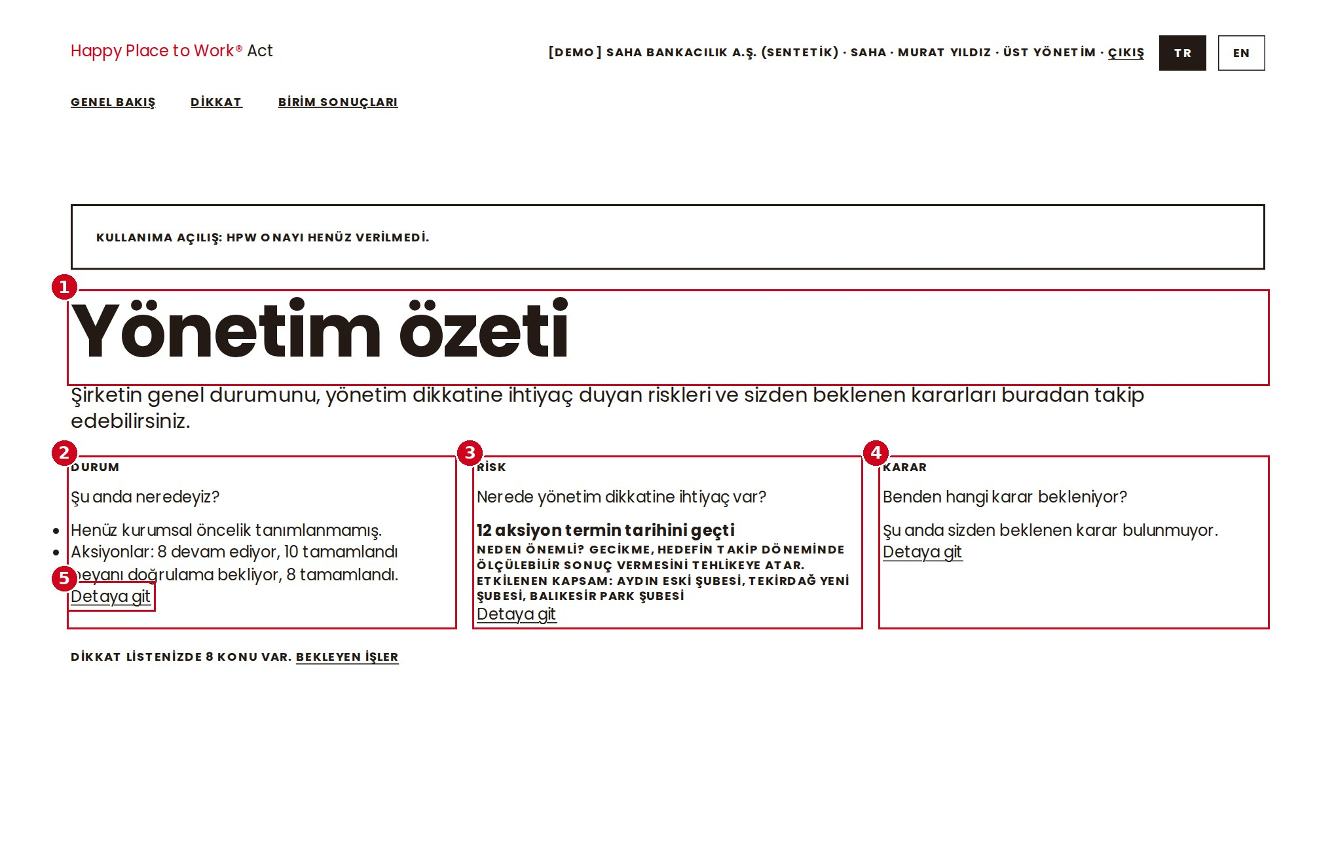
■ ROLLER · ÜST YÖNETİM ANA EKRANI
Üst yönetim: Durum, Risk, Karar
Üst yönetici ekranı açtığında on saniye içinde üç soruyu cevaplar: Şirket olarak durumumuz ne? Nerede kritik risk var? Benden hangi karar bekleniyor?
BU BUTONA BASINCA NE OLUR?
"Detaya git" kontrol kulesine, kurumsal isteğe ve bekleyen kararlara götürür; ana ekranda sayaç, kohort, kuyruk ve sürüm bilgisi yoktur.
1 Yönetim özeti başlığı ve açıklaması
2 DURUM: şu anda neredeyiz? (cümlelerle)
3 RİSK: yönetim dikkati gereken konular; neden önemli, etkilenen kapsam
4 KARAR: sizden beklenen kararlar
5 Detaya git
Happy Place to Work® — HPW Act Sistem nasıl çalışır?

Slide 18
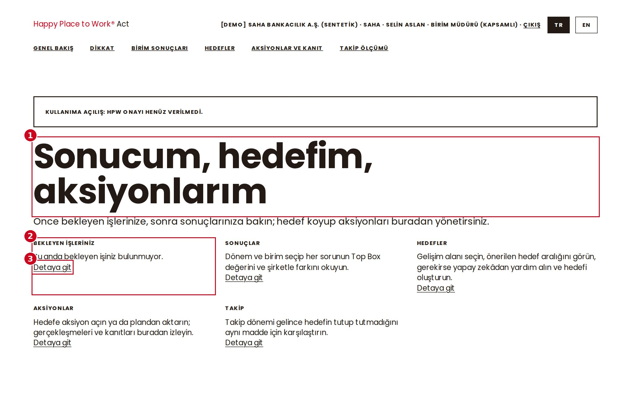
■ ROLLER · BİRİM MÜDÜRÜ ANA EKRANI
Diğer roller: işe odaklı sade ana ekran
Birim müdürü, bölge müdürü, İK iş ortağı, aksiyon sorumlusu ve izleyici kurulum tablosu görmez; kendi işine giden kısa yönlendirmeleri ve bekleyen işlerini görür.
BU BİLGİ KİMİN İŞİNE YARAR?
Birim müdürü: sonucum, hedefim, ne yapmalıyım, aksiyonlarım, takip. Aksiyon sorumlusu: görevim, kanıt, durum. İzleyici: durum, sonuç, hedef, aksiyon.
1 Rol başlığı: sonucum, hedefim, aksiyonlarım
2 Bekleyen işleriniz (cümle)
3 Sonuçlar / Hedefler / Aksiyonlar / Takip yönlendirmeleri
Happy Place to Work® — HPW Act Sistem nasıl çalışır?

Slide 19
■ ROLLER · YETKİ MATRİSİ
Kim ne yapıyor?
"Kapsamı", "Bölge" ve "Birimi": yalnız yetkili olduğu birimlerde. Yapay zekâ hiçbir role yeni yetki vermez.
İşlem | HPW Sistem Yön. | İK Yöneticisi | İK İş Ortağı | Üst Yönetim | Bölge Müdürü | Birim/Şube Müd. | Aksiyon Sor. | İzleyici
Şirket oluşturma | Yapar | Yapamaz | Yapamaz | Yapamaz | Yapamaz | Yapamaz | Yapamaz | Yapamaz
Organizasyon kurma | Görür | Yapar | Görür | Görür | Yapamaz | Yapamaz | Yapamaz | Yapamaz
Kullanıcı davet etme | İlk İK yön. | Yapar | Yapamaz | Yapamaz | Yapamaz | Yapamaz | Yapamaz | Yapamaz
Sonuç yükleme | Görür | Yapar | Yapamaz | Yapamaz | Yapamaz | Yapamaz | Yapamaz | Yapamaz
Sonuç görme | Müdahalede | Hepsi | Kapsamı | Hepsi | Bölge | Birimi | Yapamaz | Kapsamı
Hedef oluşturma | Yapamaz | Yapar | Kapsamı | Yapamaz | Bölge | Birimi | Yapamaz | Yapamaz
Hedef onaylama | Yapamaz | Onaylar | Onaylar | Yapamaz | Yapamaz | Yapamaz | Yapamaz | Yapamaz
AI bağlantısı kurma | Yapamaz | Yapar | Yapamaz | Yapamaz | Yapamaz | Yapamaz | Yapamaz | Yapamaz
AI planı kullanma | Yapamaz | Yapar | Kapsamı | Yapamaz | Bölge | Birimi | Görür | Yapamaz
Aksiyon açma | Yapamaz | Yapar | Kapsamı | Yapamaz | Bölge | Birimi | Yapamaz | Yapamaz
Gerçekleşme / kanıt girme | Yapamaz | Yapar | Kapsamı | Yapamaz | Bölge | Birimi | Yapar | Yapamaz
Doğrulama | Yapamaz | Doğrular | Doğrular | Yapamaz | Şubeleri | Yapamaz | Yapamaz | Yapamaz
Takip sonucu görme | Yapamaz | Değerlendirir | Değerlendirir | Görür | Görür | Görür | Yapamaz | Yapamaz
Happy Place to Work® — HPW Act Sistem nasıl çalışır?

Slide 20
3
BÖLÜM 3 / 18
Sistem bileşenleri
Bu bölümde sistemin on dört yapı taşı tanımlanmaktadır.
Happy Place to Work®

Slide 21
■ BİLEŞENLER · 1–7
Şirketten Top Box'a
Veri bu katmanlarda tutulur; her katman bir sonrakinin zeminidir.
1 · ŞİRKET
2 · ORGANİZASYON
3 · KULLANICILAR VE ROLLER
4 · SORU SETİ
Müşteri organizasyonu
Katmanlar
Kim neyi görür?
Standart + ek
Verisi diğer şirketlerden tamamen ayrıdır; kendi kullanıcıları, kendi OpenAI bağlantısı.
Genel müdürlük, bölge, fabrika, müdürlük, şube, ekip. Sonuç, hedef ve aksiyon birime bağlanır.
Rol, hangi şirketi, birimi ve işlemi görebileceğinizi belirler.
HPW kütüphanesindeki maddeler ve şirkete özel ek sorular; yayımlı sürüm.
5 · ARAŞTIRMA DÖNEMİ
6 · SONUÇLAR
7 · TOP BOX
NOT
Hangi ölçüm?
Madde düzeyi
Olumlu yanıt oranı
Karar birimi madde
Hangi ölçümün sonucuyla çalışıldığını gösterir (ör. 2026-ANA).
Her soru için birim ve şirket değeri, yanıt sayısı, fark.
En olumlu iki seçenekle yanıt verenlerin oranı (%). Ürün terminolojisi "Top Box"tır.
Boyutlar (Başarı, Gurur…) yalnız gruplama ve bağlamdır; hedef maddeye konur.
Happy Place to Work® — HPW Act Sistem nasıl çalışır?

Slide 22
■ BİLEŞENLER · 8–14
Hedeften yapay zekâ planına
Sonuçtan sonraki katmanlar.
8 · HEDEF
9 · AKSİYON
10 · GERÇEKLEŞME
11 · KANIT
Gelişim taahhüdü
Somut iş
Yapılan olay
Yapılandırılmış kayıt
Bir sonuçtan hareketle, ulaşılabilir aralıkta belirlenen değer. Birimde en fazla 2 etkin.
Hedefe ulaşmak için yapılacak, ritmi ve sorumlusu olan iş. Birimde en fazla 3 etkin.
Aksiyon kapsamında gerçekten yapılan toplantı, görüşme vb.
Gerçekleşmenin tarih, katılım ve geçerlilik bilgisiyle kaydı.
12 · DOĞRULAMA
13 · TAKİP ÖLÇÜMÜ
14 · YAPAY ZEKÂ PLANI
NOT
Başkası kontrol eder
Yeniden ölçüm
Karar destek katmanı
Kurumsal katman
Yetkili rolün kanıtı inceleyip onaylaması ya da iade etmesi.
Aynı ya da karşılaştırılabilir maddenin sonraki dönemde ölçülmesi.
Seçilen soru için hedef önerisi ve 12 aylık aksiyon planı; öneri, karar değil.
Kurumsal istek, kohort, ana aksiyon ve merkezi karar kuyruğu şirket genelinde çalışır; yerel hedefi değiştirmez.
Happy Place to Work® — HPW Act Sistem nasıl çalışır?

Slide 23
Ankara Sanayi Şubesi · 2026-ANA
4
BÖLÜM 4 / 18
Sonuçlar nasıl okunur?
Bu bölümde birim sonuçları ekranı alan alan açıklanmaktadır.
Happy Place to Work®

Slide 24
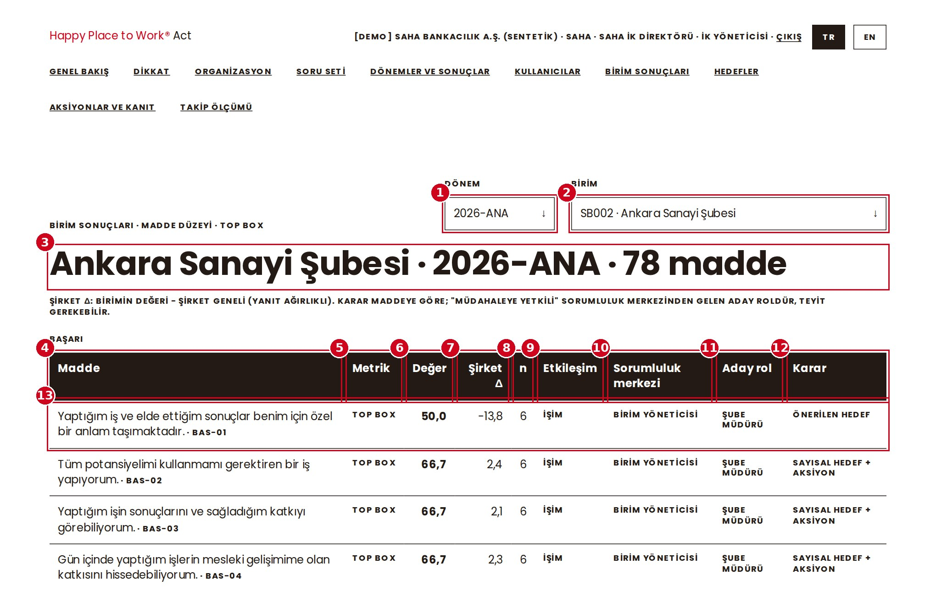
■ SONUÇLAR · GENEL GÖRÜNÜM
Birim sonuçları ekranı
Dönem ve birim seçilir; her satır bir maddedir. Bu bilgi hedef koyacak yöneticinin ve İK'nın işine yarar.
SONRAKİ ADIM
Düşük ve şirketin gerisinde kalan maddeyi not edin; Hedefler ekranında "Öneriyi gör".
Happy Place to Work® — HPW Act Sistem nasıl çalışır?

Slide 25
■ SONUÇLAR · TOP BOX
Top Box ne demek?
Soruya en olumlu iki seçenekle yanıt verenlerin oranı (%).
ÖRNEK
NEDEN TOP BOX?
NASIL YORUMLANIR?
BAS-01 · 50,0
Olumlu kitle
Tek başına değil
Ankara Sanayi Şubesi'nde 6 kişiden 3'ü olumlu yanıt verdi → Top Box %50.
Ortalama puan yerine "kaç kişi olumlu?" sorusuna bakar; karar için daha yalındır.
Her zaman şirket değeri, yanıt sayısı ve önceki dönemle birlikte okunur.
Happy Place to Work® — HPW Act Sistem nasıl çalışır?

Slide 26
■ SONUÇLAR · FARK
Birim 50, şirket 65,1 ise fark −15,1
Şirket Δ sütunu birim değeri eksi şirket değeridir.
BİRİM DEĞERİ
ŞİRKET DEĞERİ
FARK
50
65,1
−15,1 puan
Ankara Sanayi Şubesi, GUR-03.
Yalnız en alt birimlerin, yanıt sayısına göre ağırlıklı ortalaması; aynı kişi iki kez sayılmaz.
Eksi: birim şirketin altında. Artı: üstünde. Fark bir "neden" değildir; nerede farklı olduğunuzu gösterir.
Birim değeri ile şirket değeri farklı düzeylerdir; ikisini karıştırmayın.
Happy Place to Work® — HPW Act Sistem nasıl çalışır?

Slide 27
■ SONUÇLAR · ÖNCEKİ DÖNEM
Önceki dönem ne işe yarar?
Aynı birim ve aynı madde için önceki dönemin değeri eğilimi gösterir; yalnız karşılaştırılabilir ise anlamlıdır.
ÖRNEK
NE ZAMAN ANLAMLI?
NEREDE GÖRÜLÜR?
GUR-03: 77,8 → 50
Karşılaştırılabilir ise
Takip ölçümü ve yapay zekâ planı
2025-ANA 77,8 (9 yanıt), 2026-ANA 50 (6 yanıt). Yanıtlayanların aynı kişiler olup olmadığı bilinmiyor.
Madde aynı ya da eşdeğer, birim aynı, yanıt sayısı yeterli ise.
Takip ölçümü ekranı ve planın "Ne görüyoruz?" bölümü önceki dönemi kullanır.
Happy Place to Work® — HPW Act Sistem nasıl çalışır?

Slide 28
■ SONUÇLAR · YORUM
Düşük skor nasıl yorumlanmaz?
Düşük skor tek başına bir nedeni göstermez.
"GUR-03 düşük, demek ki yöneticiler terfi vermiyor" demek yanlıştır; veri olası açıklamayı verir, nedeni vermez.
Önce yanıt sayısına bakın: 6 kişide bir yanıt sonucu 17 puan oynatır.
Sonra şirket değerine bakın: birim şirketin çok altındaysa yerel bir durum olabilir; şirket de düşükse konu merkezidir.
Önceki dönemle karşılaştırın; tek dönemlik düşüş kalıcı olmayabilir.
Yapay zekâ planının "Ne doğrulamalıyız?" bölümü tam bu adım içindir: aksiyondan önce ekiple doğrulayın.
KURAL
Olgu → olası açıklama → öneri
Sistem ve yapay zekâ planı bu üçünü ayrı etiketler. Olguyu öneriyle karıştırmayın.
Happy Place to Work® — HPW Act Sistem nasıl çalışır?

Slide 29
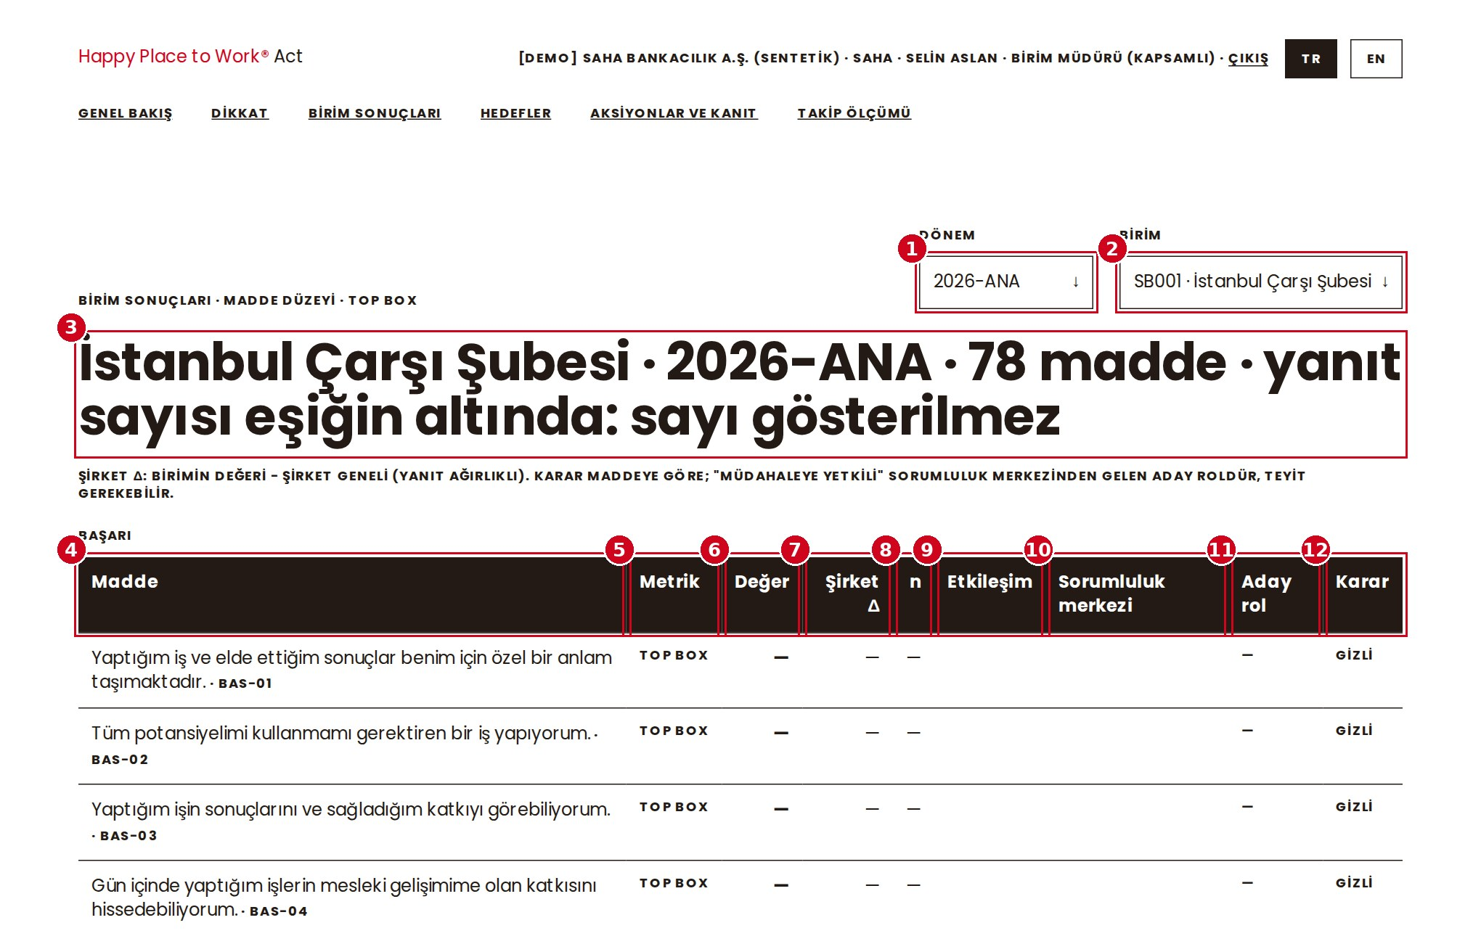
■ SONUÇLAR · GİZLİLİK
Yanıt sayısı eşiğin altındaysa
İstanbul Çarşı Şubesi'nde yanıt sayısı gizlilik eşiğinin (5) altında; değerler gösterilmez.
BU BİR HATA DEĞİLDİR
Kişiler korunur; sayı toplamdan çıkarma yoluyla da hesaplanamaz.
1 Dönem
2 Birim
3 Başlıkta uyarı: "yanıt sayısı eşiğin altında: sayı gösterilmez"
4 Değer, Şirket Δ ve n sütunları "—"
5 Karar sütunu "gizli"
6 Bu maddelere hedef konamaz; üst birimin sonucuna bakılır
Happy Place to Work® — HPW Act Sistem nasıl çalışır?

Slide 30
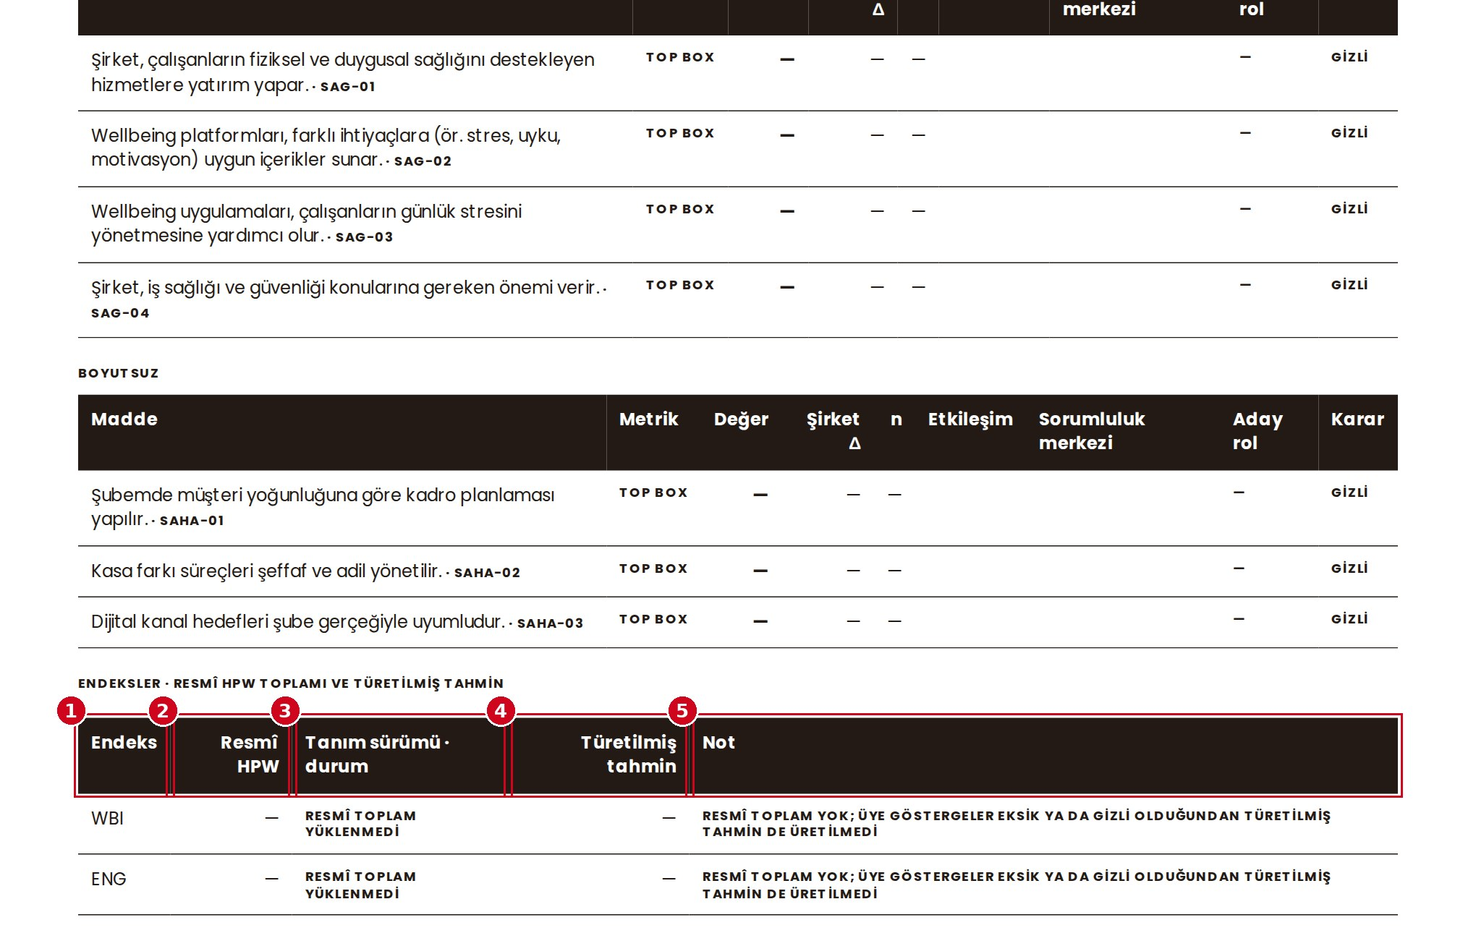
■ SONUÇLAR · ENDEKSLER
Endeksler: resmî HPW toplamı ve türetilmiş tahmin
ENG (bağlılık) ve WBI (iyi olma) endeksleri.
BU SAYI NE DEMEK?
"Resmî HPW" HPW'nin yüklediği toplamdır; "Türetilmiş tahmin" yalnız bütün üye maddeler görünürse hesaplanır.
Happy Place to Work® — HPW Act Sistem nasıl çalışır?

Slide 31
■ SONUÇLAR · HEDEFE GEÇİŞ
Sonuçtan hedefe nasıl geçilir?
Birim sonuçları ekranı okumak içindir; hedef Hedefler ekranında konur.
1
2
3
4
5
6
Birim sonuçlarında düşük ve şirketin gerisinde kalan maddeyi belirle
→
"Karar" sütununu oku: "Önerilen hedef" ya da "Sayısal hedef + aksiyon"
→
Menüden "Hedefler"e geç
→
Aynı dönem ve birimi seç
→
Yeni hedef bölümünde maddeyi seç
→
"Öneriyi gör"
Happy Place to Work® — HPW Act Sistem nasıl çalışır?

Slide 32
5
BÖLÜM 5 / 18
Hedef oluşturma
Bu bölümde yerel hedefin nasıl oluşturulduğu, ulaşılabilir aralık ve sistem önerisi açıklanmaktadır.
Happy Place to Work®

Slide 33
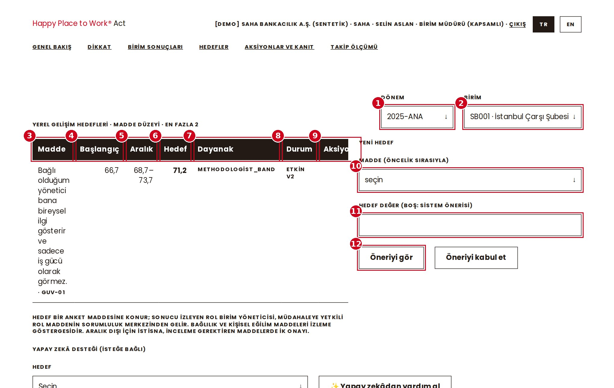
■ HEDEFLER · EKRAN
Hedefler ekranı ne işe yarar?
Birimin kendi verisine dayalı gerçekçi gelişim hedefi oluşturur ve izler.
BU BİLGİ KİMİN İŞİNE YARAR?
Birim müdürü hedef koyar; İK iş ortağı inceler; izleyici yalnız görür.
Happy Place to Work® — HPW Act Sistem nasıl çalışır?

Slide 34
■ HEDEFLER · ADIMLAR
Hedef oluşturma adımları
Sekiz adım; yapay zekâ adımı isteğe bağlıdır.
1
2
3
4
Dönemi seç
→
Birimi seç
→
Soruyu (maddeyi) seç
→
"Öneriyi gör"
5
6
7
8
Ulaşılabilir aralığı ve sistem önerisini incele
→
Gerekirse yapay zekâdan yardım al
→
Hedef değerini belirle (ya da sistem önerisini bırak)
→
"Öneriyi kabul et"
Happy Place to Work® — HPW Act Sistem nasıl çalışır?

Slide 35
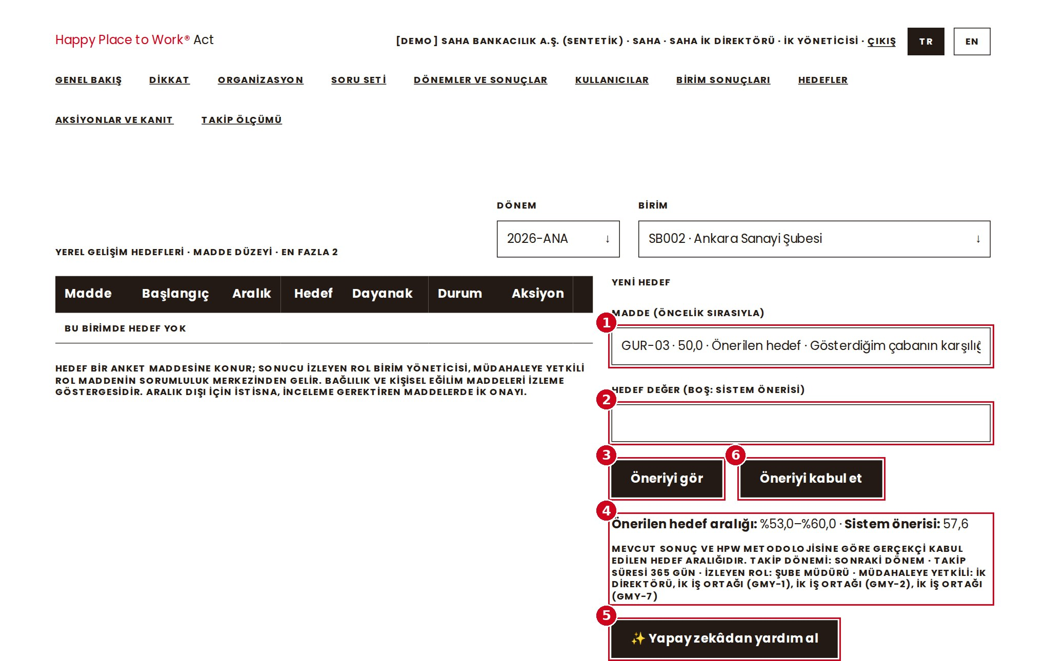
■ HEDEFLER · ÖNERİYİ GÖR
"Öneriyi gör" ekranı
GUR-03 için önerilen hedef aralığı %53–%60, sistem önerisi 57,6; takip dönemi, takip süresi ve izleyen rol kullanıcı dilinde.
BU BUTONA BASINCA NE OLUR?
"Öneriyi gör" hiçbir kayıt oluşturmaz; "Öneriyi kabul et" hedefi kaydeder.
1 Madde
2 Hedef değer
3 Öneriyi gör
4 Önerilen hedef aralığı ve sistem önerisi (kullanıcı dilinde, açıklamasıyla)
5 Yapay zekâdan yardım al
6 Öneriyi kabul et
Happy Place to Work® — HPW Act Sistem nasıl çalışır?

Slide 36
■ HEDEFLER · ARALIK VE ÖNERİ
Ulaşılabilir aralık ve sistem önerisi
İkisi de HPW metodolojisinden gelir; yapay zekâdan bağımsızdır.
ÖNERİLEN HEDEF ARALIĞI
SİSTEM ÖNERİSİ
TAKİP DÖNEMİ VE UFUK
%53–%60
57,55
365 gün
Ekranda "Mevcut sonuç ve HPW metodolojisine göre gerçekçi kabul edilen hedef aralığıdır." açıklamasıyla gösterilir; formül gösterilmez. Aralık dışı değer incelemeye gider.
Aralığın içinde, kural tabanlı önerilen değer. Hedef değeri boş bırakılırsa bu kullanılır.
Hedefin ölçüleceği sonraki dönem ve takip için verilen süre. Yapay zekâ planı bu ufku aşmaz.
Happy Place to Work® — HPW Act Sistem nasıl çalışır?

Slide 37
■ HEDEFLER · KABUL
Hedef kabul edilince ne olur?
Üç olası yol.
ARALIK İÇİNDE
ARALIK DIŞINDA
BAŞLANGIÇ SONUCU DÜZELTİLDİ
Kabul edildi
İnceleme bekliyor
Kabul bekliyor
Hedef kaydı hemen oluşur; aksiyon bağlanabilir. Önceden hazırlanan yapay zekâ planı varsa bu hedefe bağlanır.
İK yöneticisi ya da İK iş ortağı onaylar ya da gerekçeyle reddeder; Dikkat listesine düşer.
Hedef yeniden hesaplanır; yönetici yeni öneriyi kabul eder ya da gerekçeyle reddeder.
Kaydedilen hedefin değeri değiştirilemez; bu yüzden "Öneriyi kabul et"ten önce değer kontrol edilir.
Happy Place to Work® — HPW Act Sistem nasıl çalışır?

Slide 38
■ HEDEFLER · KAPASİTE
Bir birimde en fazla iki etkin hedef
Kural, odağı korur.
Kabul edilmiş, etkin, incelemedeki ve kabul bekleyen hedefler aynı yeri tutar.
İki etkin hedef varken üçüncüsü açılamaz; sistem "hedef sınırı" uyarısı verir.
Yer açmak için bir hedef takip ölçümüyle ya da gerekçeli kapanışla kapatılır.
Aynı kural yapay zekâ destekli hedefler için de geçerlidir; yapay zekâ kapasiteyi artırmaz.
NEDEN İKİ?
Odak ve kanıt
Her hedefin aksiyonu, kanıtı ve doğrulaması vardır; ikiden fazlası birimde izlenemez hale gelir.
Happy Place to Work® — HPW Act Sistem nasıl çalışır?

Slide 39
6
BÖLÜM 6 / 18
Yapay zekâ yokken süreç
Bu bölümde yapay zekâ desteği olmadan süreç sunulmaktadır. Sistem bu biçimde eksiksiz çalışır.
Happy Place to Work®

Slide 40
■ YAPAY ZEKÂ YOKKEN · AKIŞ
Yapay zekâ olmadan akış
OpenAI bağlantısı yoksa ya da kullanıcı istemezse süreç böyle işler.
1
2
3
4
5
Sonuç görülür
→
Sistem hedef aralığı üretir
→
Kullanıcı sistem önerisini ya da kendi değerini seçer
→
Hedef kabul edilir
→
Kullanıcı aksiyonu kendisi düşünür
6
7
8
9
Aksiyon açılır (kütüphane şablonu ya da özel)
→
Kanıtlar girilir
→
Yetkili doğrular
→
Takipte sonuç karşılaştırılır
Happy Place to Work® — HPW Act Sistem nasıl çalışır?

Slide 41
■ YAPAY ZEKÂ YOKKEN · AVANTAJ VE SINIR
Avantajı ve sınırı
Metodolojik olarak kontrollü; yorum yükü kullanıcıdadır.
AVANTAJ
SINIR
Basit, hızlı, kontrollü
Yorum kullanıcıda
Üç tıklama: Öneriyi gör, değer, Öneriyi kabul et.
Aralık ve öneri HPW kurallarından gelir; sapma incelemeye düşer.
Dış sağlayıcı ve maliyet yoktur.
Aksiyonu kullanıcı kendisi düşünür.
Olası nedenleri kendisi analiz eder.
Şirket ve birim bağlamını birlikte yorumlamak ona kalır.
12 aylık yol haritası kendiliğinden gelmez.
Happy Place to Work® — HPW Act Sistem nasıl çalışır?

Slide 42
gpt-6-sol ile gerçek kabul testi geçildi
7
BÖLÜM 7 / 18
Yapay zekâ kullanıldığında süreç
Bu bölümde yapay zekâ desteği kullanıldığında sürecin nasıl değiştiği gerçek ekranlarla sunulmaktadır.
Happy Place to Work®

Slide 43
■ YAPAY ZEKÂ İLE · AKIŞ
Yapay zekâ ile akış
Tek çağrı, on bölümlü plan; karar yine insanda.
1
2
3
4
5
Sonuç ve soru seçilir
→
"Öneriyi gör"
→
"Yapay zekâdan yardım al"
→
Tek çağrıda 10 bölümlü plan üretilir
→
AI hedef önerisi hedef alanına alınabilir
6
7
8
9
10
Hedef yine insan tarafından kabul edilir
→
Hedef oluşunca aynı plan hedefe bağlanır (yeni çağrı yok)
→
Uygun aksiyonlar taslağa aktarılır
→
Aksiyonlar "planlandı" olarak açılır
→
Plan ayrıntısı Aksiyonlar'dan görülür
Happy Place to Work® — HPW Act Sistem nasıl çalışır?

Slide 44
■ YAPAY ZEKÂ İLE · DÜĞME
"Öneriyi gör"den sonra yapay zekâ düğmesi
Düğme yalnız şirketin OpenAI bağlantısı varsa etkindir; yoksa yanında açıklama yazar ve hedef akışı aynen sürer.
BU BUTONA BASINCA NE OLUR?
Bir kez, tek bir yapay zekâ çağrısı yapılır; plan ekranda açılır ve saklanır. Hedef kaydı oluşmaz.
1 Madde
2 Hedef değer
3 Öneriyi gör
4 Önerilen hedef aralığı ve sistem önerisi (kullanıcı dilinde, açıklamasıyla)
5 Yapay zekâdan yardım al
6 Öneriyi kabul et
Happy Place to Work® — HPW Act Sistem nasıl çalışır?

Slide 45
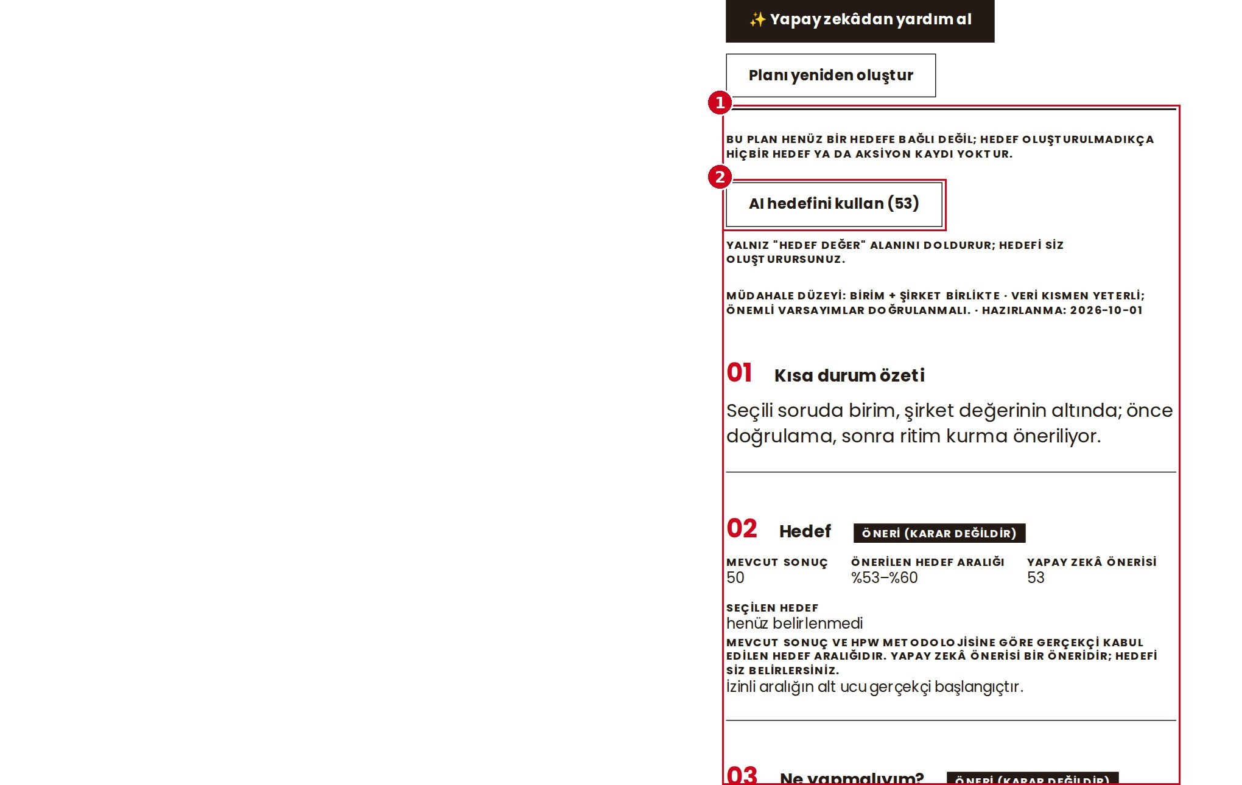
■ YAPAY ZEKÂ İLE · AI HEDEFİNİ KULLAN
"AI hedefini kullan" yalnız alanı doldurur
Hedef öncesi plan hedef kaydı oluşturmaz; önerilen değer "Hedef değer" alanına taşınır, elle değiştirilebilir; hedefi "Öneriyi kabul et" ile insan oluşturur.
DÖRT "YAPMAZ"
Karar vermez. Hedefi otomatik kaydetmez. Aksiyonu yürürlüğe koymaz. Yalnız karar desteği üretir.
1 Hedef öncesi plan (hedef kaydı yok)
2 AI hedefini kullan: yalnız Hedef değer alanını doldurur
Happy Place to Work® — HPW Act Sistem nasıl çalışır?

Slide 46
■ YAPAY ZEKÂ İLE · SINIRLAR
Yapay zekâ neyi yapar, neyi yapmaz?
Karar her zaman insanda.
YAPAR
YAPMAZ
Karar desteği
Karar ve kayıt
Görülen sonuçları, şirket bağlamını, ilgili diğer maddeleri ve mevcut hedef bilgisini okur; olgu, olası açıklama ve öneriyi ayırarak tek seferde on bölümlü plan üretir; hedefi yalnız izinli aralıkta önerir; eksik veriyi eksik olarak yazar.
Hedefi kaydetmez ya da onaylamaz. Aksiyonu yürürlüğe koymaz. Gizli ya da eksik veriyi tahminle doldurmaz. HPW metodolojisini ve aralığı değiştirmez. Yeni yetki vermez. Şirket düzeyi sorunu birim yöneticisine yüklemez.
Happy Place to Work® — HPW Act Sistem nasıl çalışır?

Slide 47
GUR-03 · Ankara Sanayi Şubesi
8
BÖLÜM 8 / 18
Yapay zekâ planının 9 bölümü
Bu bölümde yapay zekâ planının dokuz bölümü, gerçek bir planın ekranlarıyla tek tek açıklanmaktadır. Plan bir analiz raporu değil, uygulama planıdır.
Happy Place to Work®

Slide 48
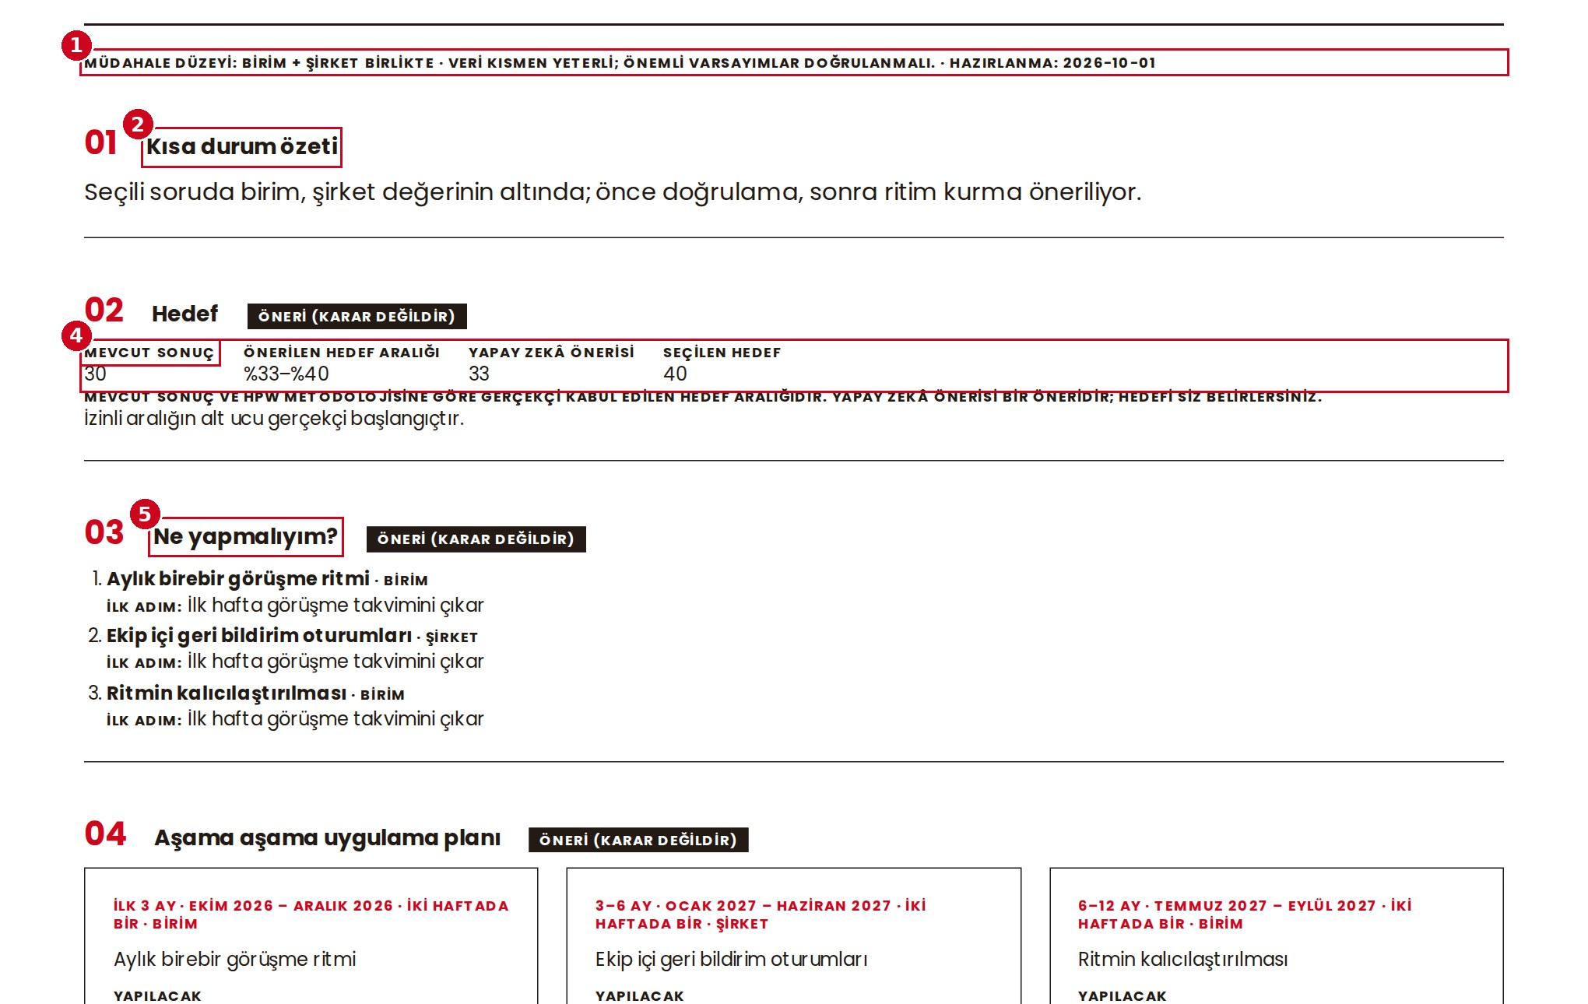
■ AI PLANI · 01–03
Kısa durum özeti, hedef, ne yapmalıyım?
Birkaç cümlelik özet; dört rakamla hedef (mevcut sonuç, önerilen aralık, yapay zekâ önerisi, seçilen hedef); en fazla üç somut aksiyon ve her birinin ilk adımı.
BU SAYI NE DEMEK?
Yapay zekâ önerisi her zaman önerilen aralığın içindedir ve karar değildir; "Seçilen hedef" sizin kabul ettiğiniz değerdir.
1 Müdahale düzeyi ve güven (kullanıcı dilinde)
2 01 Kısa durum özeti
3 02 Hedef: mevcut sonuç · önerilen aralık · yapay zekâ önerisi · seçilen hedef
4 Aralık açıklaması; öneri karar değildir
5 03 Ne yapmalıyım? En fazla 3 aksiyon, ilk adımla
Happy Place to Work® — HPW Act Sistem nasıl çalışır?

Slide 49
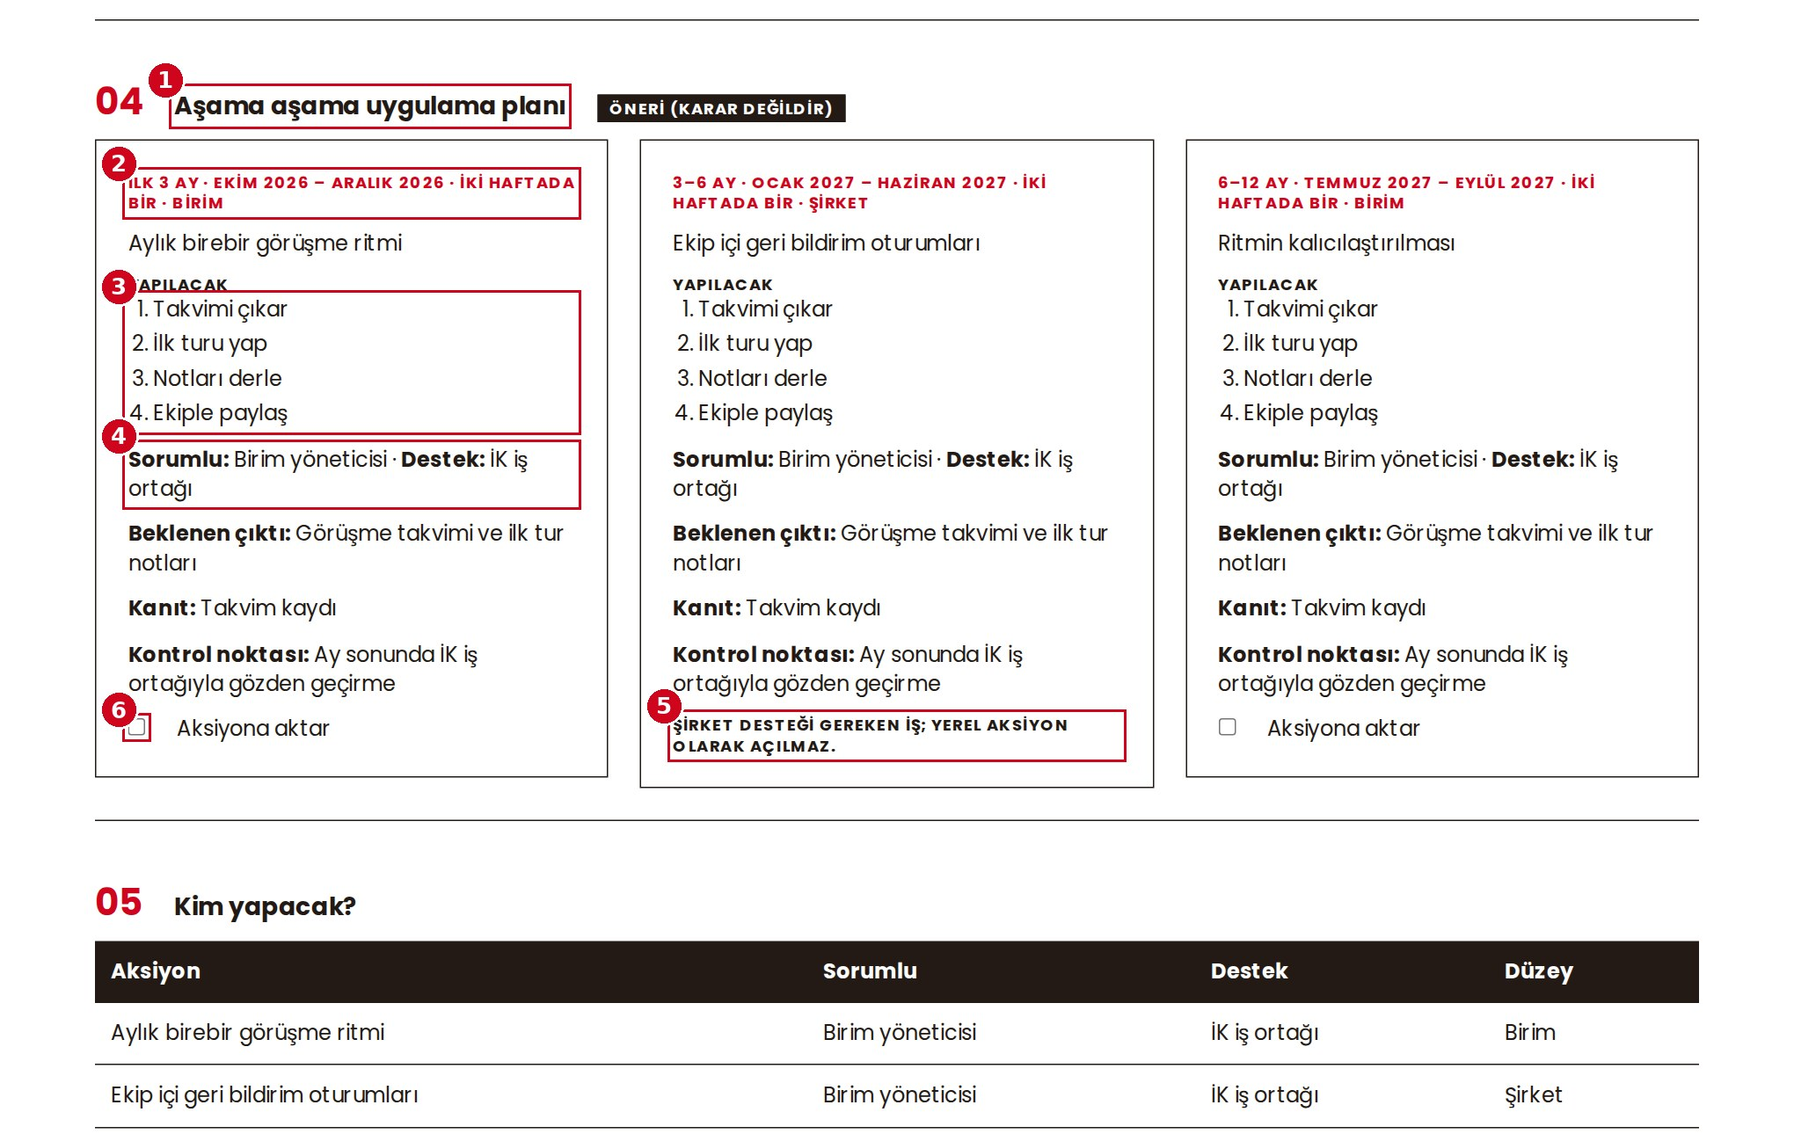
■ AI PLANI · 04
Aşama aşama uygulama planı
Planın merkezi: ilk 30 gün / ilk 3 ay / 3–6 ay / 6–12 ay; her aşamada yapılacak iş, sorumlu, destek, beklenen çıktı, kanıt ve kontrol noktası; tarihler ay adıyla.
BU BUTONA BASINCA NE OLUR?
"Aksiyona aktar" seçimi hedef kabul edildikten sonra aktif olur; şirket düzeyi kart seçilemez: "yerel aksiyon olarak açılmaz".
1 04 Aşama aşama uygulama planı
2 Aşama · ay adlarıyla başlangıç–bitiş · sıklık · düzey
3 Yapılacak adımlar
4 Sorumlu ve destek
5 Şirket düzeyi: yerel aksiyon olarak açılmaz
6 Aksiyona aktar (seçim)
Happy Place to Work® — HPW Act Sistem nasıl çalışır?

Slide 50
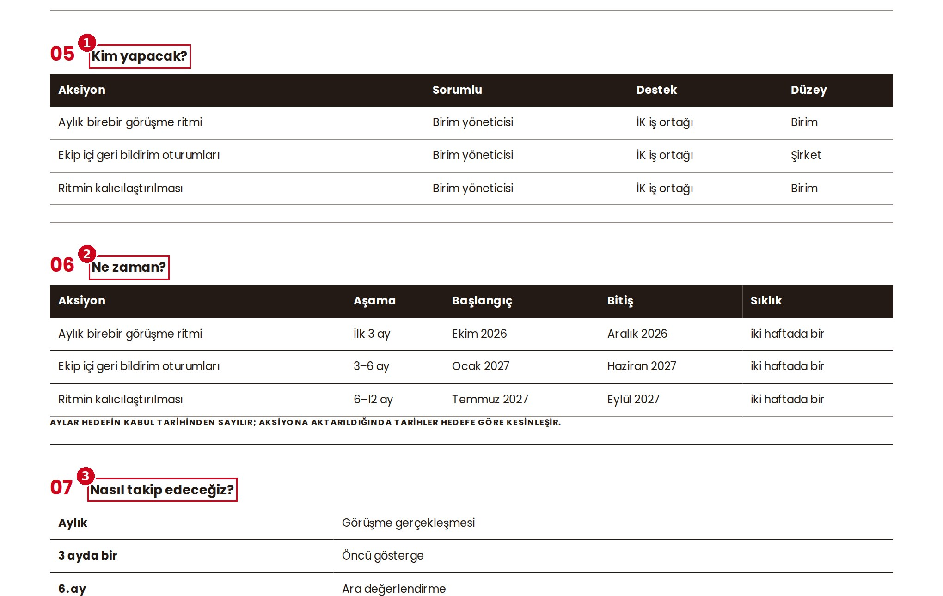
■ AI PLANI · 05–07
Kim yapacak, ne zaman, nasıl takip edeceğiz?
Sorumlu ve destek rolleri kullanıcı dilinde; aşama, başlangıç, bitiş ve sıklık tablo halinde; aylık, üç ayda bir, 6. ay ve 12. ay izleme.
SONRAKİ ADIM
Aylar hedefin kabul tarihinden sayılır; aksiyona aktarılınca tarihler kesinleşir.
1 05 Kim yapacak? (sorumlu, destek, düzey)
2 06 Ne zaman? (aşama, başlangıç, bitiş, sıklık)
3 07 Nasıl takip edeceğiz? (aylık, 3 ayda bir, 6. ay, 12. ay)
Happy Place to Work® — HPW Act Sistem nasıl çalışır?

Slide 51
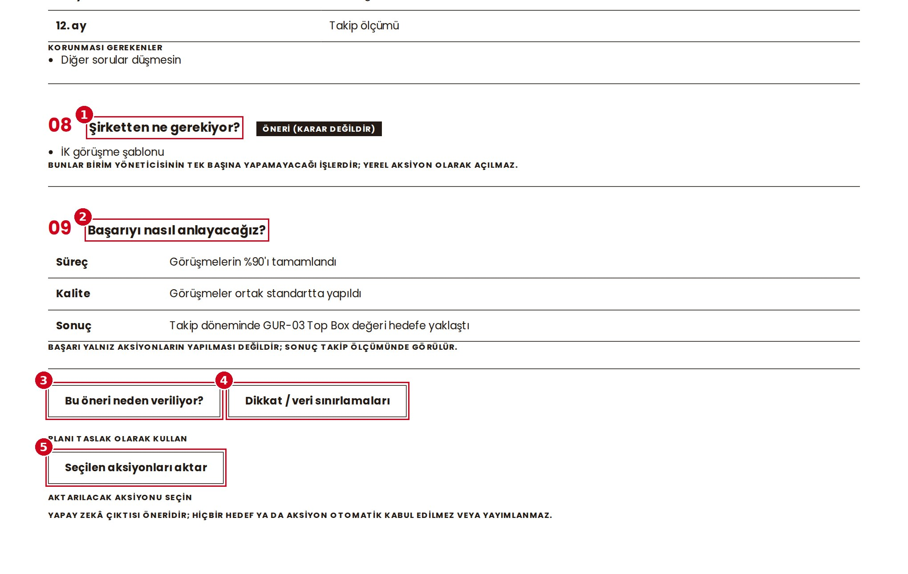
■ AI PLANI · 08–09
Şirketten ne gerekiyor, başarıyı nasıl anlayacağız?
Birim yöneticisinin tek başına yapamayacağı işler ayrı; başarı üç düzeyde: süreç, kalite, sonuç. Analiz ve veri sınırlamaları açılır alanlarda.
BU BİLGİ KİMİN İŞİNE YARAR?
Şirket desteği İK ve üst yönetime iletilir; başarı ölçütleri takip ölçümünde kullanılır. Başarı yalnız aksiyonların yapılması değildir.
1 08 Şirketten ne gerekiyor?
2 09 Başarıyı nasıl anlayacağız? (süreç, kalite, sonuç)
3 Bu öneri neden veriliyor? (açılır analiz)
4 Dikkat / veri sınırlamaları (varsayılan kapalı)
5 Seçilen aksiyonları aktar
Happy Place to Work® — HPW Act Sistem nasıl çalışır?

Slide 52
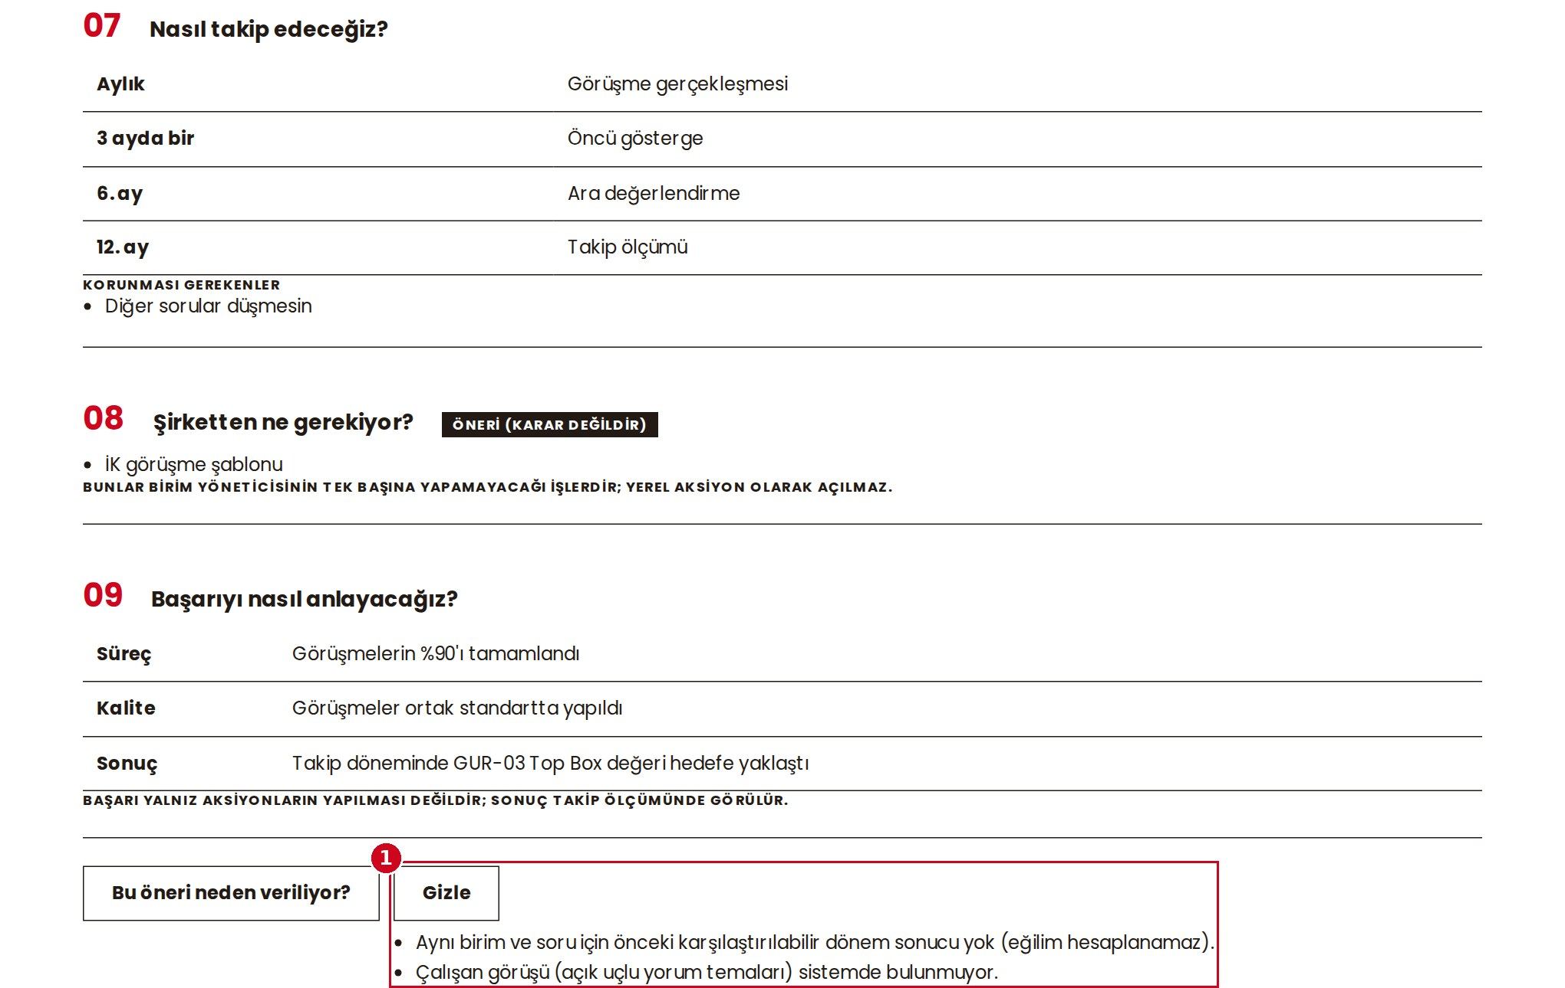
■ AI PLANI · VERİ SINIRLAMALARI
"Eksik veri ve varsayımlar" artık ana bölüm değil
Metodolojik güvenlik için en altta, varsayılan kapalı "Dikkat / veri sınırlamaları" alanında; yalnız karar açısından önemli sınırlamalar yazılır.
NİÇİN OKUYORSUNUZ?
Planın nerede kör olduğunu bilmek için; örnek: "Çalışan görüşü verisi yok." Ana planın önüne çıkmaz.
1 Dikkat / veri sınırlamaları açıldı: eksik veri ve varsayımlar
Happy Place to Work® — HPW Act Sistem nasıl çalışır?

Slide 53
■ AI PLANI · ÖZET
Dokuz bölüm bir bakışta
Her bölümün rolü ve "bunu niçin okuyorsunuz?"
# | Bölüm | Ne içerir? | Niçin okuyorsunuz?
01 | Kısa durum özeti | Birkaç cümle | Bir bakışta anlamak için
02 | Hedef | Mevcut sonuç, önerilen aralık, AI önerisi, seçilen hedef | Hedef değerini belirlerken
03 | Ne yapmalıyım? | En fazla 3 somut aksiyon, ilk adım | İlk adımı bilmek için
04 | Aşama aşama uygulama planı | 30 gün / 3 ay / 6 ay / 12 ay; sorumlu, çıktı, kanıt, kontrol noktası | Uygularken ve aktarırken
05 | Kim yapacak? | Sorumlu, destek, düzey | Sorumluluğu netleştirmek için
06 | Ne zaman? | Aşama, başlangıç, bitiş, sıklık | Takvimi kurmak için
07 | Nasıl takip edeceğiz? | Aylık, 3 ayda bir, 6. ay, 12. ay | Ne zaman neye bakılacağını bilmek için
08 | Şirketten ne gerekiyor? | Merkezin üstlenmesi gereken işler | Merkeze ne iletileceğini bilmek için
09 | Başarıyı nasıl anlayacağız? | Süreç, kalite, sonuç | Takip ölçümünde yorumlamak için
+ | Açılır alanlar | "Bu öneri neden veriliyor?" ve "Dikkat / veri sınırlamaları" | Analiz ikinci katmanda
Happy Place to Work® — HPW Act Sistem nasıl çalışır?

Slide 54
9
BÖLÜM 9 / 18
Yapay zekâ ile / yapay zekâ olmadan
Bu bölümde yapay zekâ ile ve yapay zekâ olmadan süreç dört başlıkta karşılaştırılmaktadır.
Happy Place to Work®

Slide 55
■ KARŞILAŞTIRMA 1
Hedef belirleme
Her iki yolda da aralık sistemden, karar insandan gelir.
YAPAY ZEKÂ OLMADAN
YAPAY ZEKÂ İLE
Aralık + karar
Aralık + bağlam + gerekçe + karar
Sistem ulaşılabilir aralığı verir.
Sistem kural tabanlı öneri verir.
Kullanıcı karar verir.
Sistem aralığı verir.
Yapay zekâ birim ve şirket bağlamını yorumlar.
Yapay zekâ hedef gerekçesi sunar (aralık içinde).
Kullanıcı karar verir; "AI hedefini kullan" yalnız alanı doldurur.
Happy Place to Work® — HPW Act Sistem nasıl çalışır?

Slide 56
■ KARŞILAŞTIRMA 2
Aksiyon planı
Yapay zekâ taslak üretir; seçim ve açma insandadır.
YAPAY ZEKÂ OLMADAN
YAPAY ZEKÂ İLE
Kullanıcı yazar
Üç ana aksiyon, alt adımlar
Kullanıcı aksiyonu kendisi düşünür.
Kütüphane şablonu ya da özel aksiyon açar.
Alt adımları ve kanıtı kendisi planlar.
Yapay zekâ en fazla üç ana aksiyon ve alt adımlar üretir.
Kullanıcı uygun olanları seçer.
"Planlandı" durumunda taslak oluşur; tarih ve sıklık plandan gelir.
Üç etkin aksiyon kuralı aynen geçerlidir.
Happy Place to Work® — HPW Act Sistem nasıl çalışır?

Slide 57
■ KARŞILAŞTIRMA 3
Sorumluluk
Son atama her zaman insan ve sistem kurallarıyla yapılır.
YAPAY ZEKÂ OLMADAN
YAPAY ZEKÂ İLE
Elle seçilir
Öneri + insan ataması
Sorumlu rol kullanıcı tarafından seçilir.
Sorumluluk haritası aday rolü önerir.
Yapay zekâ sorumlu ve iş birliği rollerini önerir.
Son atama insan ve sistem kurallarıyla yapılır.
Şirket düzeyi konular "şirketten gereken destek" olarak ayrılır; birime yüklenmez.
Happy Place to Work® — HPW Act Sistem nasıl çalışır?

Slide 58
■ KARŞILAŞTIRMA 4
Kontrol
Yapay zekâ hiçbir zaman tek başına onay değildir.
YAPAY ZEKÂ OLMADAN
YAPAY ZEKÂ İLE
Metodoloji + insan
Metodoloji + öneri + insan
HPW aralığı ve kuralları.
İK onayı (aralık dışı), yetkili doğrulaması (kanıt).
HPW aralığı ve kuralları aynen.
Yapay zekâ önerisi (olgu / olası açıklama / öneri ayrımıyla).
İnsan kararı ve aynı onay ve doğrulama kapıları.
Aralık dışı ya da şemaya uymayan yapay zekâ çıktısı sistem tarafından reddedilir, kaydedilmez.
Happy Place to Work® — HPW Act Sistem nasıl çalışır?

Slide 59
İstanbul Çarşı Şubesi · 2025-ANA
10
BÖLÜM 10 / 18
Aksiyonlar nasıl çalışır?
Bu bölümde aksiyon ekranı, durumlar ve kapasite kuralı sunulmaktadır.
Happy Place to Work®

Slide 60
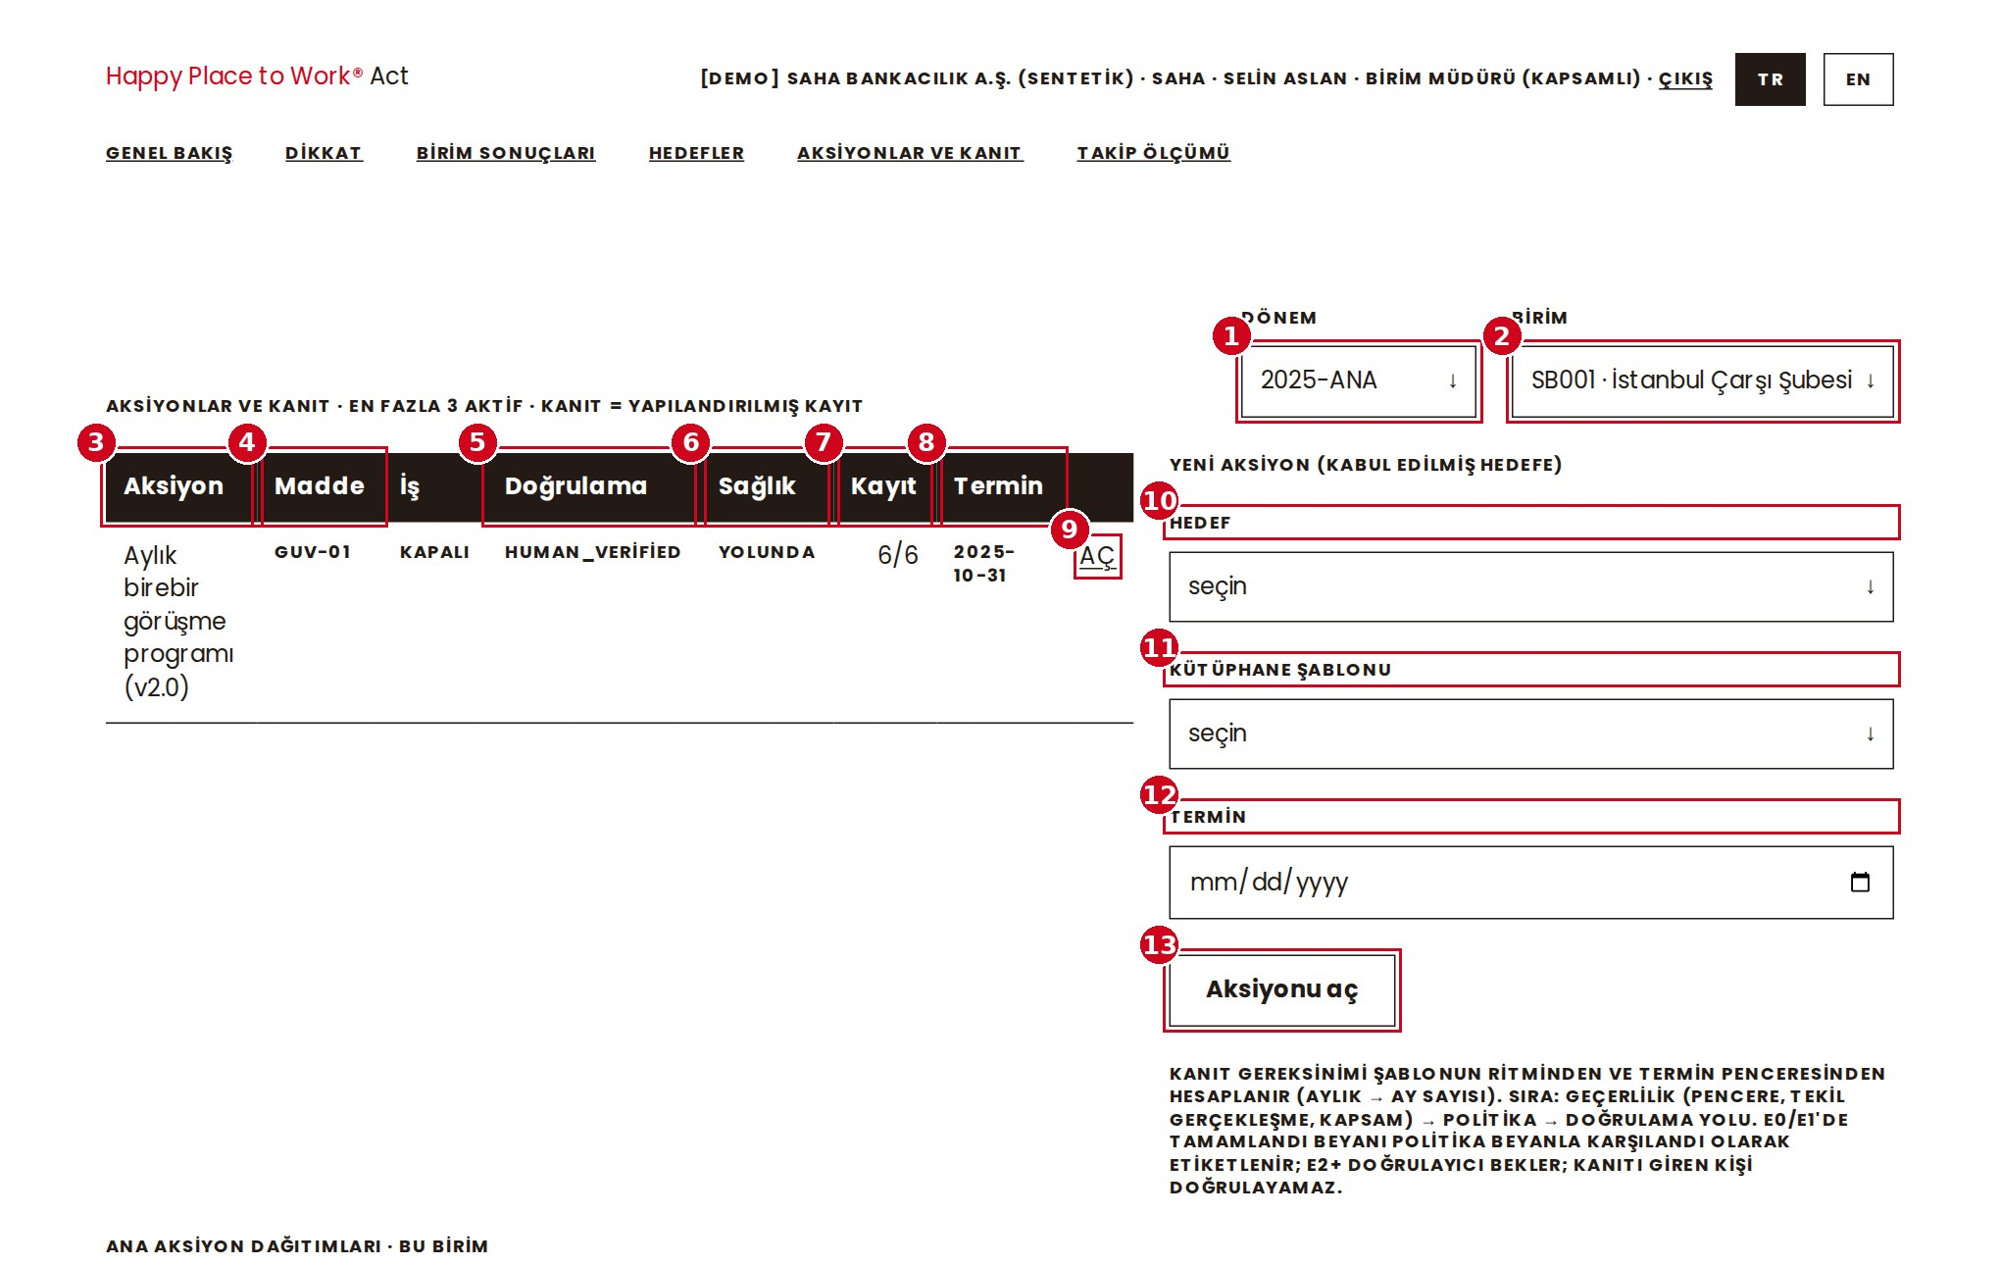
■ AKSİYONLAR · EKRAN
Aksiyon nedir, ekranda nasıl görünür?
Aksiyon, hedefe ulaşmak için yapılacak somut iştir; kabul edilmiş hedefe bağlanır.
SATIR NASIL OKUNUR?
Aksiyon · Madde · Doğrulama · Sağlık · Kayıt (karşılanan/gereken dönem) · Termin; satır başında durum.
Happy Place to Work® — HPW Act Sistem nasıl çalışır?

Slide 61
■ AKSİYONLAR · DURUMLAR
Aksiyon durumları
Satırın başındaki etiket.
PLANLANDI
DEVAM EDİYOR
DURAKLATILDI
Taslak
Uygulamada
Gerekçeli ara
Açılmış ama yürürlüğe alınmamış. Yapay zekâ planından aktarılan aksiyon bu durumla başlar.
"Başlat" ile geçilir; gerçekleşme kayıtları beklenir.
Gerekçeyle duraklatılır; yeniden başlatılabilir.
TAMAMLANDI BEYANI
KAPALI
İPTAL
Doğrulama bekliyor
Doğrulandı
Gerekçeli
Plan dönemleri karşılanınca yönetici beyan verir; yetkili doğrular.
Takip ölçümüne girer.
Kanıtlar ve geçmiş korunur; kapasitede yer açılır.
Happy Place to Work® — HPW Act Sistem nasıl çalışır?

Slide 62
■ AKSİYONLAR · SÜTUNLAR
Aksiyon satırı nasıl okunur?
Gerçek ekrandaki sütunlar ve ayrıntıdaki alanlar.
Alan | Anlamı
Hedef / Madde | Aksiyonun bağlı olduğu hedefin maddesi (ör. GUR-03).
Aksiyon adı | Kütüphane şablonundan ya da özel tanımdan gelen başlık.
Durum | Planlandı, devam ediyor, duraklatıldı, tamamlandı beyanı, kapalı, iptal.
Sorumlu | Aksiyonun sahibi rol; "Sorumluyu devret" ile gerekçeyle değişir.
Sıklık (ritim) | Kanıt kaydı ritmi: haftalık, iki haftada bir, aylık, çeyreklik, tek sefer.
Başlangıç / Termin | Başlangıç ve bitiş tarihi; yapay zekâ aksiyonunda hedefin kabul tarihinden hesaplanır.
Kayıt (ilerleme) | "0/3": karşılanan plan dönemi / gereken dönem sayısı.
Doğrulama | Bekliyor, doğrulandı, iade.
Sağlık | Yolunda, gecikiyor.
Kanıt | Ayrıntıdaki kanıt listesi: tarih, katılımcı, anahtar, geçerlilik.
Happy Place to Work® — HPW Act Sistem nasıl çalışır?

Slide 63
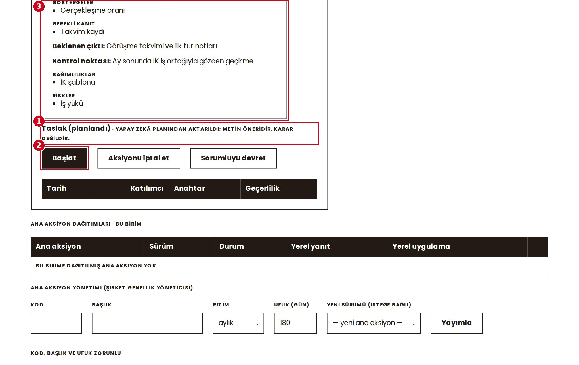
■ AKSİYONLAR · YAPAY ZEKÂDAN GELEN AKSİYON
"AI planını gör"
Yapay zekâ planından aktarılan aksiyonda plan kartı salt okunur açılır; "Başlat" ile uygulama başlar.
DİKKAT
Karttaki bilgi öneridir; gerçekleşme ya da kanıt değildir. Kanıt ayrıca "Kaydı ekle" ile girilir. Kart ilk adım, beklenen çıktı ve kontrol noktasını gösterir.
1 Taslak (planlandı) · yapay zekâ planından aktarıldı
2 Başlat
3 Kart: aşama, ilk adım, beklenen çıktı, kontrol noktası, kanıt
Happy Place to Work® — HPW Act Sistem nasıl çalışır?

Slide 64
■ AKSİYONLAR · KAPASİTE
Bir birimde en fazla üç etkin aksiyon
Planlandı, devam ediyor, duraklatıldı ve tamamlandı beyanı aynı yeri tutar.
Dördüncü aksiyon açılamaz; sistem "aksiyon sınırı" uyarısı verir.
Yapay zekâ planından toplu aktarımda kapasite yetmiyorsa hiçbir aksiyon açılmaz; kısmi aktarım yoktur.
Yer açmak için bir aksiyon doğrulatılır ya da gerekçeyle iptal edilir.
"Başlatmak", planlandı durumundaki aksiyonu devam ediyor durumuna alır; gerekçe istenir.
NEDEN ÜÇ?
Uygulanabilirlik
Her aksiyonun ritmi ve kanıtı vardır; üçten fazlası birimde kanıtlanamaz hale gelir.
Happy Place to Work® — HPW Act Sistem nasıl çalışır?

Slide 65
11
BÖLÜM 11 / 18
Kanıt, gerçekleşme ve doğrulama
Bu bölümde gerçekleşme kaydı, kanıt, plan dönemi ve doğrulama açıklanmaktadır.
Happy Place to Work®

Slide 66
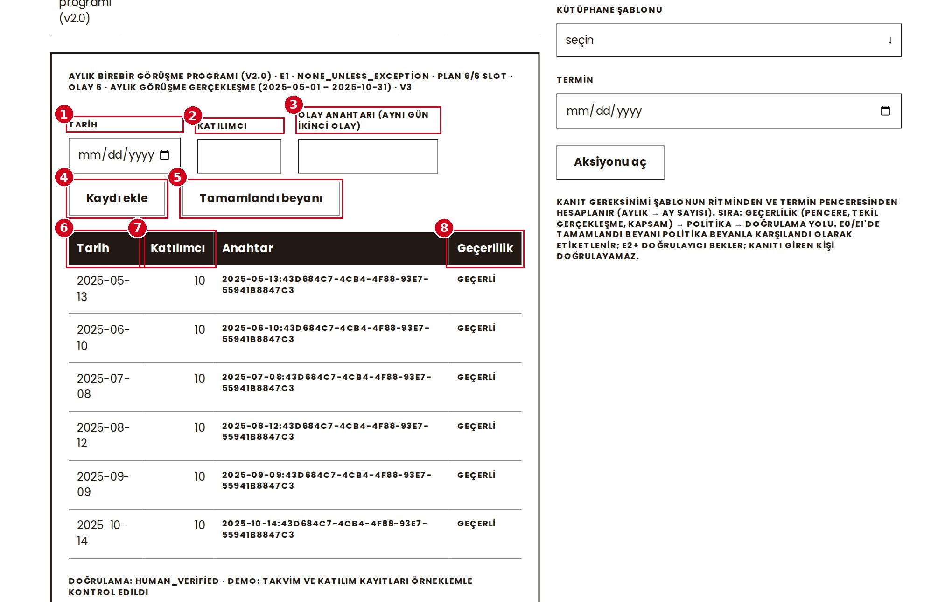
■ KANIT · GERÇEKLEŞME KAYDI
Gerçekleşme nedir, nasıl kaydedilir?
Yapılan işin sistemdeki kaydıdır: tarih, katılımcı, gerekirse olay anahtarı; "Kaydı ekle".
KANIT NEDİR?
Gerçekleşmeyi destekleyen yapılandırılmış kayıt: tarih, katılım ve geçerlilik (pencere içinde, tekil, kapsamda).
Happy Place to Work® — HPW Act Sistem nasıl çalışır?

Slide 67
■ KANIT · PLAN DÖNEMİ
Plan dönemi ile olay sayısı farkı
Altı aylık, aylık ritimli bir aksiyonda Mart ayında üç toplantı yapmak 3/6 değildir.
YANLIŞ OKUMA
DOĞRU OKUMA
KURAL
3/6
1/6 · 3 olay
Her dönem bir kez
Üç toplantı girildi, üç dönem tamamlandı sanıldı.
Aynı plan döneminde (Mart) üç olay; yalnız bir dönem karşılandı.
Her ay bir kayıt o ayın dönemini karşılar; aynı dönemde ikinci olay "ek olay"dır.
Happy Place to Work® — HPW Act Sistem nasıl çalışır?

Slide 68
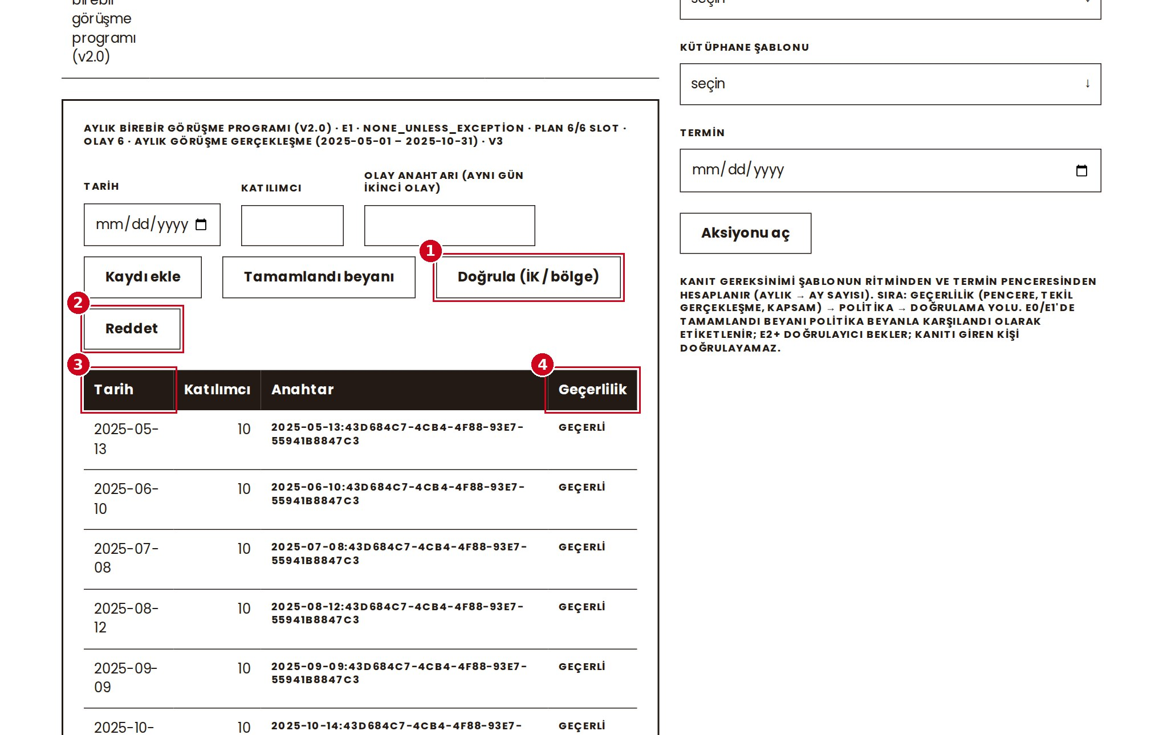
■ KANIT · DOĞRULAMA
Doğrulama nedir?
Yetkili kişi (İK iş ortağı, İK yöneticisi, bölge müdürü) kanıtı inceleyip doğrular ya da gerekçeyle iade eder; kendi kaydını doğrulayamaz.
SONRAKİ ADIM
Doğrulanan aksiyon kapanır ve takip ölçümüne girer; iade edilen aksiyon sorumlunun Dikkat listesine düşer.
Happy Place to Work® — HPW Act Sistem nasıl çalışır?

Slide 69
■ KANIT · İŞ AKIŞI
Kanıt ve doğrulama iş akışı
Dört aktör, dört adım.
1
2
3
4
5
Aksiyon sorumlusu gerçekleşmeyi girer
→
Birim yöneticisi tamamlandı beyanı verir
→
Yetkili doğrular
→
Gerekirse gerekçeyle geri gönderir
→
Tamamlanır; takip ölçümüne girer
Happy Place to Work® — HPW Act Sistem nasıl çalışır?

Slide 70
12
BÖLÜM 12 / 18
OpenAI bağlantısı
Bu bölümde OpenAI bağlantısının kim tarafından, nasıl kurulduğu ve anahtarın nasıl saklandığı açıklanmaktadır.
Happy Place to Work®

Slide 71
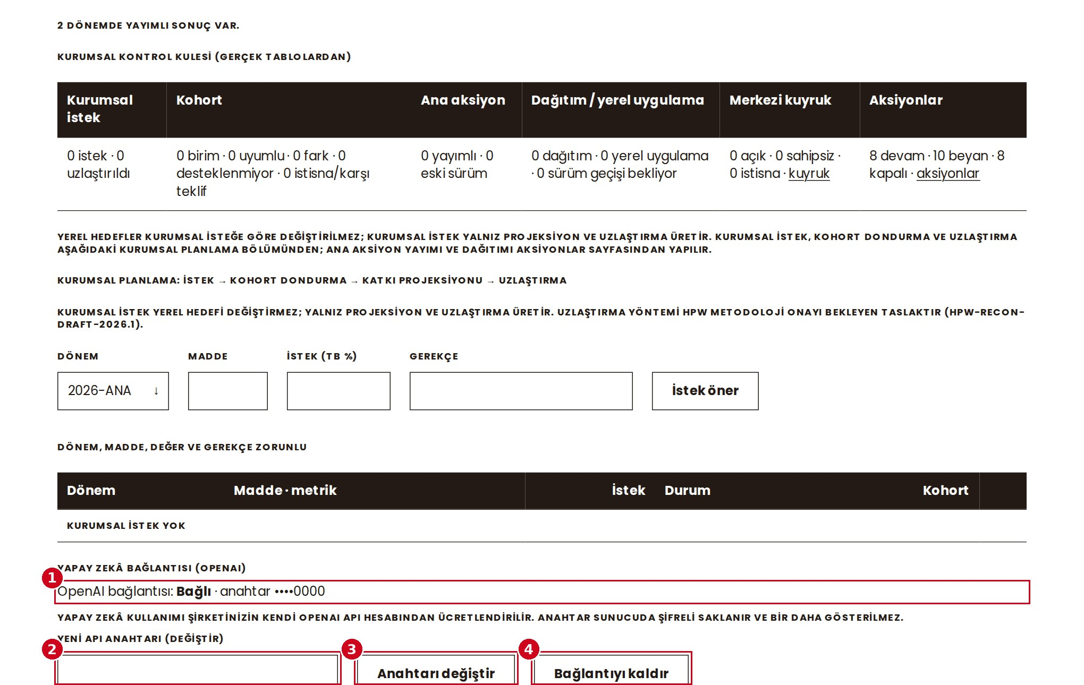
■ OPENAI BAĞLANTISI · EKRAN
OpenAI bağlantısı ne işe yarar?
Şirket kendi OpenAI hesabını kullanır; bağlantı yalnız şirket geneli İK yöneticisinin Genel bakış sayfasında görünür.
KAYIT SONRASI NE GÖRÜNÜR?
"Bağlı" ve anahtarın son dört karakteri. Anahtar bir daha açık metin gösterilmez. Görseldeki anahtar örnektir.
Happy Place to Work® — HPW Act Sistem nasıl çalışır?

Slide 72
■ OPENAI BAĞLANTISI · ALTI SORU
Kim kurar, nerede saklanır, maliyet kime?
Bağlantı isteğe bağlıdır.
KİM KURAR?
NEREDE SAKLANIR?
HPW GÖRÜR MÜ?
Yalnız İK yöneticisi
Sunucuda, şirket bazında
Açık metin gösterilmez
Şirket geneli İK yöneticisi; başka hiçbir rol anahtar giremez ya da bağlantıyı yönetemez.
Şifreli ve şirkete bağlı; bir şirketin anahtarı başka şirkette kullanılamaz.
Ne ekranda ne günlükte; HPW personeli şirketin yapay zekâ desteğini kullanamaz.
BAĞLANTI YOKSA?
MALİYET?
KALDIRILABİLİR Mİ?
Sistem normal çalışır
Müşterinin OpenAI hesabı
Evet
Yalnız "Yapay zekâdan yardım al" pasif kalır; hedef ve aksiyon akışı eksiksiz sürer.
Her "Yapay zekâdan yardım al" ve her "Planı yeniden oluştur" bir çağrıdır.
"Bağlantıyı kaldır" ile; hedef akışı etkilenmez.
Happy Place to Work® — HPW Act Sistem nasıl çalışır?

Slide 73
13
BÖLÜM 13 / 18
Güvenlik ve şirket ayrımı
Bu bölümde şirket ayrımı, yetki, gizlilik ve anahtar güvenliği sunulmaktadır.
Happy Place to Work®

Slide 74
■ GÜVENLİK · SEKİZ İLKE
Güvenlik ve şirket ayrımı
Basit ve denetlenebilir kurallar.
1
2
3
4
Her şirket kendi alanında
A'nın verisi B'ye gitmez
Yalnız yetkili birim
Yapay zekâ yeni yetki yaratmaz
Veri, kullanıcı ve bağlantı şirkete bağlıdır.
Şirketler arası okuma ya da yazma yoktur.
Kullanıcı yalnız rolünün izin verdiği birimleri görür.
Yalnız hedef yetkisi olan rol, yetkili olduğu birimde kullanır.
5
6
7
8
Gizlilik kapısı
Küçük grup korunur
Anahtar şirket bazında
Günlükte anahtar yok
Kullanıcının görmediği değer yapay zekâya da gitmez.
Yanıt sayısı eşiğin altındaysa değer hiçbir yerde gösterilmez.
Şifreli saklanır; başka şirkette açılamaz.
Yanıtlarda, günlüklerde ve ekranlarda anahtar yazılmaz.
Happy Place to Work® — HPW Act Sistem nasıl çalışır?

Slide 75
14
BÖLÜM 14 / 18
Aktör bazlı senaryolar
Bu bölümde her rol için kısa bir uçtan uca senaryo sunulmaktadır.
Happy Place to Work®

Slide 76
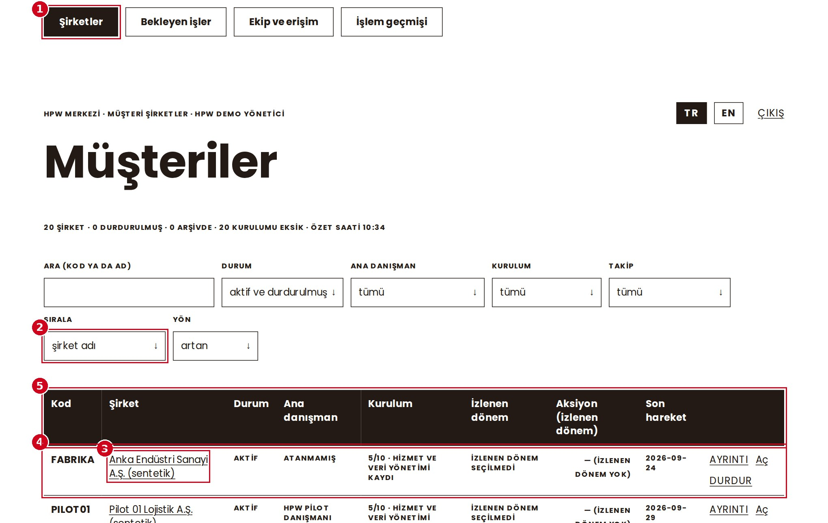
■ SENARYO · HPW SİSTEM YÖNETİCİSİ
HPW Sistem Yöneticisi
Yeni müşteri şirketini açar, ilk İK yöneticisini davet eder, kurulum ilerlemesini izler; sonuçlar yüklenince kullanıma açılışı onaylar.
Ekran: bu rolün gerçek görünümü.
Happy Place to Work® — HPW Act Sistem nasıl çalışır?

Slide 77
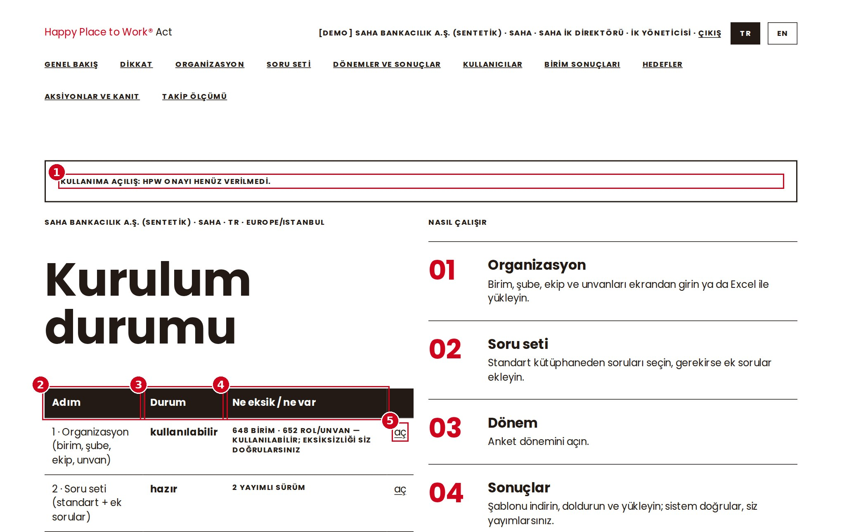
■ SENARYO · İK YÖNETİCİSİ
İK Yöneticisi
Organizasyonu, soru setini ve dönemi kurar; sonuçları yükler ve yayımlar; kullanıcıları davet eder; OpenAI bağlantısını kurar; incelemedeki hedefleri onaylar, aksiyonları doğrular.
Ekran: bu rolün gerçek görünümü.
Happy Place to Work® — HPW Act Sistem nasıl çalışır?

Slide 78
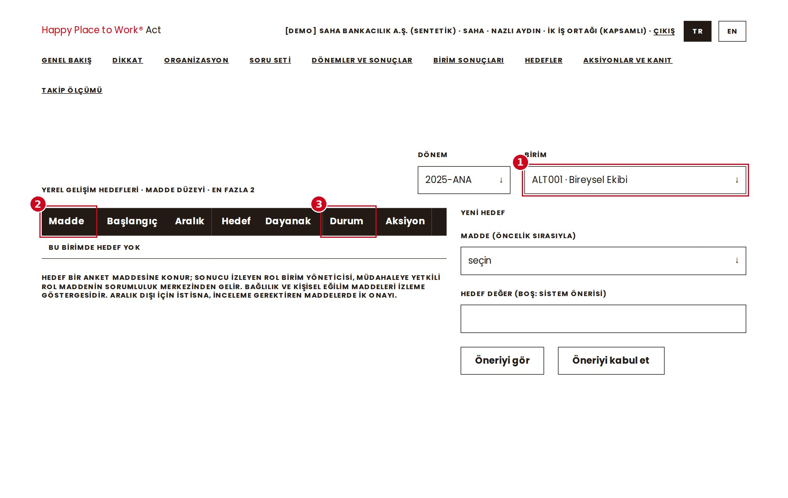
■ SENARYO · İK İŞ ORTAĞI
İK İş Ortağı
Kendi kapsamındaki birimleri izler; aralık dışı hedefi gerekçesiyle onaylar; tamamlanan aksiyonun kanıtını inceleyip doğrular.
Ekran: bu rolün gerçek görünümü.
Happy Place to Work® — HPW Act Sistem nasıl çalışır?

Slide 79
■ SENARYO · ÜST YÖNETİM
Üst Yönetim
Yönetim özetinde durumu, riski ve bekleyen kararı görür; "Detaya git" ile kurumsal istek önerir ve istisna / karşı tekliflere karar verir.
Ekran: bu rolün gerçek görünümü.
Happy Place to Work® — HPW Act Sistem nasıl çalışır?

Slide 80
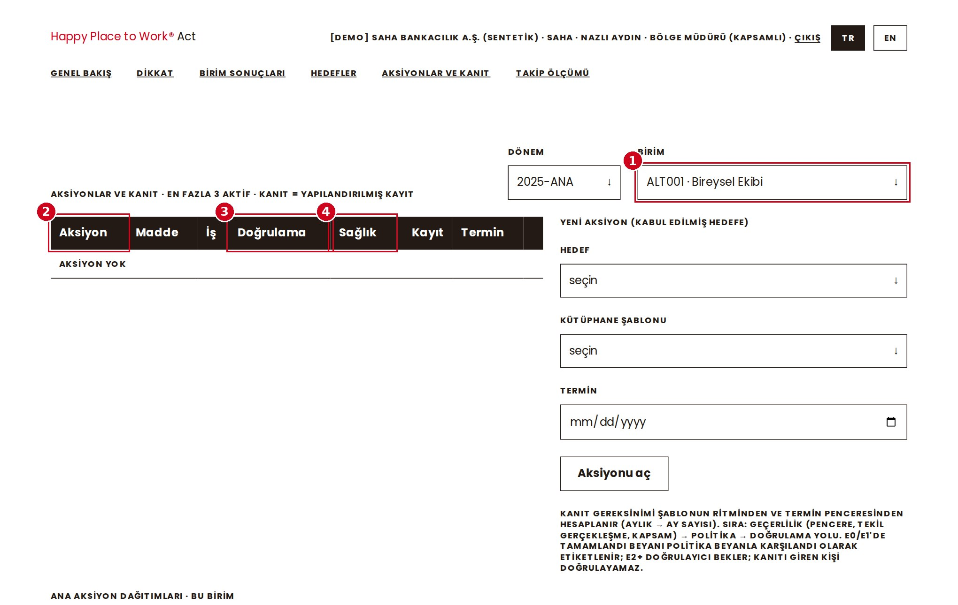
■ SENARYO · BÖLGE MÜDÜRÜ
Bölge Müdürü
Bölgesindeki şubeleri karşılaştırır; bölge birimi için hedef koyar; şube aksiyonlarını doğrular.
Ekran: bu rolün gerçek görünümü.
Happy Place to Work® — HPW Act Sistem nasıl çalışır?

Slide 81
■ SENARYO · BİRİM / ŞUBE MÜDÜRÜ
Birim / Şube Müdürü
Kendi sonucunu görür; hedef oluşturur; yapay zekâ desteği alır; aksiyonları planlar ve gerçekleşmeleri kaydeder.
Ekran: bu rolün gerçek görünümü.
Happy Place to Work® — HPW Act Sistem nasıl çalışır?

Slide 82
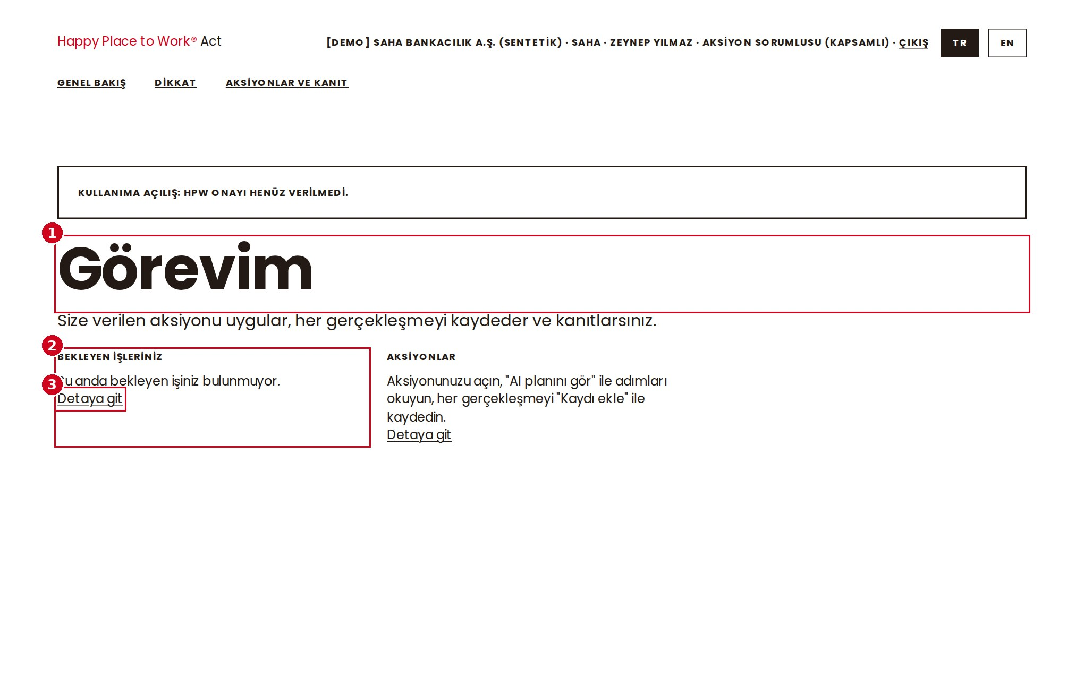
■ SENARYO · AKSİYON SORUMLUSU
Aksiyon Sorumlusu
Ana ekranda görevini ve bekleyen işini görür; aksiyonu uygular; her gerçekleşmeyi tarih ve katılımla kaydeder; "AI planını gör" ile adımları ve gerekli kanıtı okur.
Ekran: bu rolün gerçek görünümü.
Happy Place to Work® — HPW Act Sistem nasıl çalışır?

Slide 83
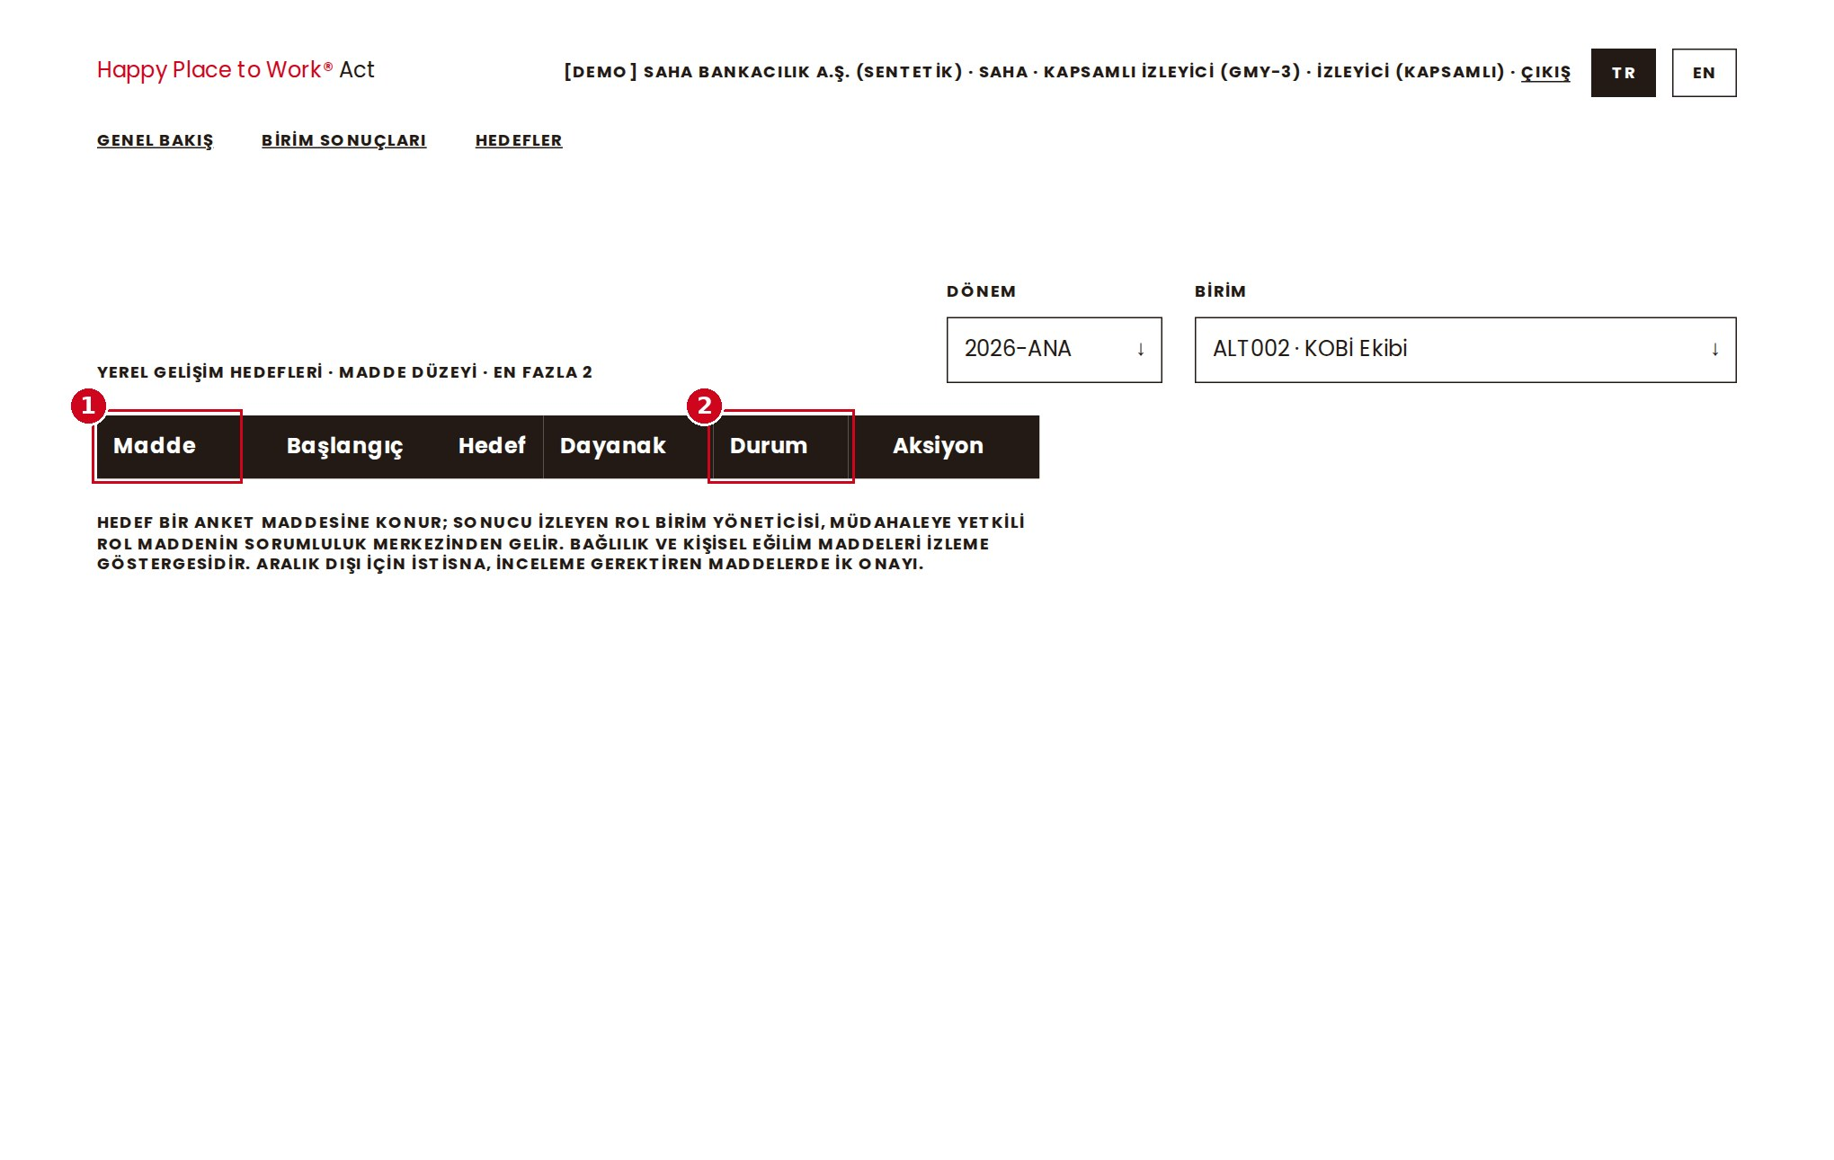
■ SENARYO · İZLEYİCİ
İzleyici
Yetkili olduğu birimlerin sonuçlarını ve hedeflerini görür; işlem düğmesi ve hedef aralığı sütunu yoktur.
Ekran: bu rolün gerçek görünümü.
Happy Place to Work® — HPW Act Sistem nasıl çalışır?

Slide 84
Ankara Sanayi Şubesi · GUR-03
15
BÖLÜM 15 / 18
Baştan sona örnek
Bu bölümde gerçek demo verisinden bir örnek, baştan sona yedi slaytta izlenmektedir.
Happy Place to Work®

Slide 85
■ ÖRNEK · 1 SONUÇ
GUR-03 "kariyer / pozisyon inancı" düşük
Ankara Sanayi Şubesi, 2026-ANA: GUR-03 birim 50, şirket 65,1, fark −15,1; önceki dönem 77,8.
OKUMA
Şirketin 15 puan altında ve önceki döneme göre düşüş; ama 6 yanıt — dikkatli yorum.
6 Değer: birim 50
7 Şirket Δ: −15,1
8 n: 6 yanıt
12 Karar: önerilen hedef
Happy Place to Work® — HPW Act Sistem nasıl çalışır?

Slide 86
■ ÖRNEK · 2 ÖNERİ
HPW hedef aralığı 53–60, sistem önerisi 57,55
"Öneriyi gör": önerilen hedef aralığı %53–%60, sistem önerisi 57,6, takip süresi 365 gün. Henüz hedef kaydı yok.
SONRAKİ ADIM
"Yapay zekâdan yardım al" (bağlantı var) ya da doğrudan "Öneriyi kabul et".
1 Madde
2 Hedef değer
3 Öneriyi gör
4 Önerilen hedef aralığı ve sistem önerisi (kullanıcı dilinde, açıklamasıyla)
5 Yapay zekâdan yardım al
6 Öneriyi kabul et
Happy Place to Work® — HPW Act Sistem nasıl çalışır?

Slide 87
■ ÖRNEK · 3 YAPAY ZEKÂ PLANI
Hedef öncesi plan: müdahale düzeyi "Birim + şirket birlikte"
Tek çağrıda dokuz bölümlü uygulama planı: kısa özet, hedef, üç aksiyon ve ilk adımları, aşamalar, şirketten gerekenler, başarı ölçütleri. Henüz hedef kaydı yok.
BU BUTONA BASINCA NE OLUR?
"AI hedefini kullan" yalnız Hedef değer alanını doldurur; hedef yine "Öneriyi kabul et" ile oluşturulur.
1 Hedef öncesi plan (hedef kaydı yok)
2 AI hedefini kullan: yalnız Hedef değer alanını doldurur
Happy Place to Work® — HPW Act Sistem nasıl çalışır?

Slide 88
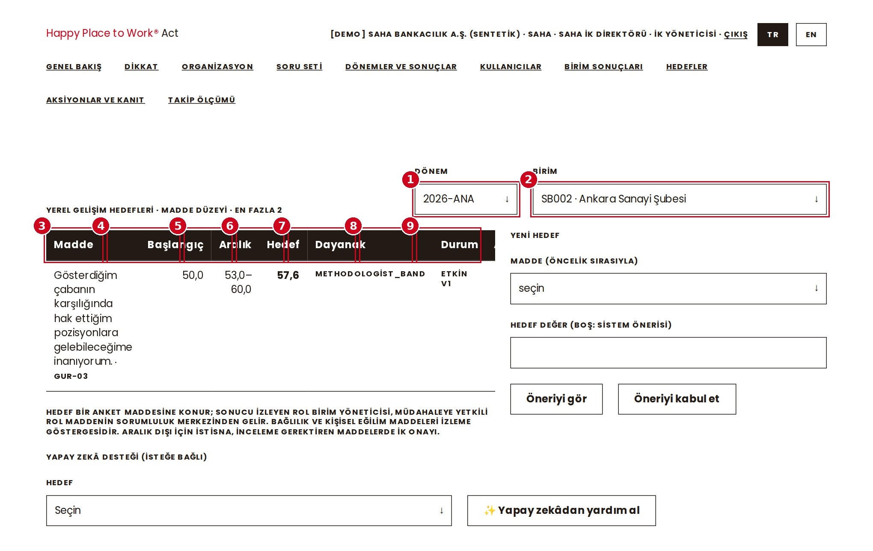
■ ÖRNEK · 4 HEDEF
Hedef oluşturulur ve plan hedefe bağlanır
"AI hedefini kullan" alanı doldurdu, "Öneriyi kabul et" hedefi kaydetti: aralık içinde olduğu için hemen kabul edildi; plan yeni çağrı yapılmadan bağlandı.
EKRANDA
Hedef listesinde GUR-03 satırı: başlangıç 50, aralık 53–60, hedef 57,55, durum kabul edildi.
Happy Place to Work® — HPW Act Sistem nasıl çalışır?

Slide 89
■ ÖRNEK · 5 AKSİYONA AKTAR
Aksiyon 1 "planlandı" olarak aktarılır
Uygulama planındaki kart "Aksiyona aktar" ile seçilir; başlangıç, bitiş ve sıklık plandan gelir; şirket düzeyi kart seçilemez.
KURAL
Yapay zekâ yeniden çağrılmaz; üç etkin aksiyon sınırı uygulanır; aynı aksiyon ikinci kez açılamaz.
1 04 Aşama aşama uygulama planı
2 Aşama · ay adlarıyla başlangıç–bitiş · sıklık · düzey
3 Yapılacak adımlar
4 Sorumlu ve destek
5 Şirket düzeyi: yerel aksiyon olarak açılmaz
6 Aksiyona aktar (seçim)
Happy Place to Work® — HPW Act Sistem nasıl çalışır?

Slide 90
■ ÖRNEK · 6 AKSİYONLAR'DA
AI planı Aksiyonlar'dan görülür, aksiyon başlatılır
"AI planını gör" ilk adım, adımlar, beklenen çıktı, kontrol noktası ve gerekli kanıtı gösterir; "Başlat" ile devam ediyor durumuna geçer.
SONRAKİ ADIM
Aksiyon sorumlusu her ay gerçekleşmeyi "Kaydı ekle" ile girer; kart kanıt değildir.
1 Taslak (planlandı) · yapay zekâ planından aktarıldı
2 Başlat
3 Kart: aşama, ilk adım, beklenen çıktı, kontrol noktası, kanıt
Happy Place to Work® — HPW Act Sistem nasıl çalışır?

Slide 91
■ ÖRNEK · 7 KANIT VE TAKİP
Kanıtlar girilir, doğrulanır, takipte karşılaştırılır
Döngünün kapanışı.
1
2
3
4
5
Ekim, Kasım, Aralık: gerçekleşme kayıtları (3/3)
→
Şube müdürü tamamlandı beyanı verir
→
İK iş ortağı kanıtları inceleyip doğrular
→
Aksiyon kapanır; hedef izlenir
→
Takip döneminde GUR-03 yeniden ölçülür: hedef 57,55 ile karşılaştırılır
Happy Place to Work® — HPW Act Sistem nasıl çalışır?

Slide 92
16
BÖLÜM 16 / 18
Sık yapılan yanlış anlamalar
Bu bölümde en sık görülen altı yanlış anlama ve doğruları sunulmaktadır.
Happy Place to Work®

Slide 93
■ YANLIŞ ANLAMALAR · 1–6
Sık yapılan yanlış anlamalar
Her kartta yanlış ve doğru.
YANLIŞ
YANLIŞ
YANLIŞ
Yapay zekâ karar veriyor
Düşük skorun nedeni kesin
Şirket sonucu = birim sonucu
Doğrusu: yapay zekâ önerir, insan karar verir; hedefi ve aksiyonu insan kaydeder.
Doğrusu: veri olası açıklama verir; "Ne doğrulamalıyız?" adımı gerekir.
Doğrusu: ikisi farklı düzeylerdir; Şirket Δ farkı gösterir.
YANLIŞ
YANLIŞ
YANLIŞ
AI planı kanıttır
Aynı ay üç kayıt = üç dönem
Bağlantı yoksa sistem çalışmaz
Doğrusu: plan öneridir; kanıt "Kaydı ekle" ile ayrıca girilir.
Doğrusu: plan dönemi ve olay sayısı farklıdır; aynı dönemde üç olay bir dönemdir.
Doğrusu: yapay zekâ isteğe bağlıdır; hedef ve aksiyon akışı eksiksiz çalışır.
Happy Place to Work® — HPW Act Sistem nasıl çalışır?

Slide 94
■ YANLIŞ ANLAMALAR · SADELEŞTİRME
Ana ekrandan kaldırmak, üründen silmek değildir
v2.13.2 ilkesi: üst katman özet ve karar; alt katman detay, operasyon ve metodoloji.
KOHORT, KUYRUK, UZLAŞTIRMA
ÜST YÖNETİM
YAPAY ZEKÂ
Kullanıcı dilinde
Durum, Risk, Karar
Uygulama planı
İlgili birimler, bekleyen kararlar, kurumsal beklentiyle karşılaştırma. Arka plandaki kurallar aynı.
Kontrol kulesi ve kurumsal istek "Detaya git" ile ulaşılan kurumsal ayrıntı sayfasında.
Analiz ("Bu öneri neden veriliyor?") ve veri sınırlamaları açılır alanda; önce ne yapılacağı görünür.
Happy Place to Work® — HPW Act Sistem nasıl çalışır?

Slide 95
17
BÖLÜM 17 / 18
Ekran ekran sözlük
Bu bölümde ekranlarda geçen terimler kısa tanımlarla sunulmaktadır.
Happy Place to Work®

Slide 96
■ SÖZLÜK · 1/2
Ekran ekran sözlük
Terim | Anlamı
Top Box | Soruya en olumlu iki seçenekle yanıt verenlerin oranı (%).
Madde | Anketteki tek bir soru; karar birimi her zaman maddedir.
Boyut | Maddelerin gruplandığı başlık; yalnız bağlamdır.
Birim | Organizasyondaki şube, bölge, ekip gibi katman; sonuç, hedef ve aksiyon birime bağlanır.
Şirket değeri | Aynı maddenin şirket geneli, yanıt ağırlıklı değeri.
Fark (Şirket Δ) | Birim değeri eksi şirket değeri.
Hedef | Maddeye konan, ulaşılabilir aralıkta gelişim taahhüdü.
Ulaşılabilir aralık | HPW metodolojisinin bir dönem için gerçekçi saydığı alt–üst sınır.
Sistem önerisi | Aralık içinde, kural tabanlı önerilen hedef değeri.
Happy Place to Work® — HPW Act Sistem nasıl çalışır?

Slide 97
■ SÖZLÜK · 2/2
Ekran ekran sözlük
Terim | Anlamı
AI önerisi | Yapay zekânın önerdiği hedef; her zaman aralık içinde; karar değil.
Aksiyon | Hedefe bağlı, ritmi ve kanıt gereksinimi olan somut iş.
Planlandı | Açılmış ama henüz başlatılmamış (taslak) aksiyon.
Devam ediyor | "Başlat" ile uygulamaya alınmış aksiyon.
Kanıt | Gerçekleşmenin tarih, katılım ve geçerlilik bilgisiyle kaydı.
Doğrulama | Yetkili rolün kanıtı inceleyip onaylaması ya da iade etmesi.
Takip dönemi | Hedefin ölçüleceği sonraki araştırma dönemi.
Eski verilere göre hazırlanmış plan | Dayandığı veriler değişmiş yapay zekâ planı; aksiyon aktarmadan önce yeniden oluşturulur.
Şirketten ne gerekiyor? | Yapay zekâ planında, birimin tek başına çözemeyeceği ve merkezin üstlenmesi gereken konular.
Uygulama düzeyi | Aksiyonun kimin elinde olduğu: Birim, Şirket ya da Ortak.
İlgili birimler | Kurumsal isteğe katkı verebilecek birimler (eski adıyla kohort).
Bekleyen kararlar | İstisna, karşı teklif ve kaynak isteklerinin karara bağlandığı liste.
Happy Place to Work® — HPW Act Sistem nasıl çalışır?

Slide 98
18
BÖLÜM 18 / 18
Kapanış
Kapanış.
Happy Place to Work®

Slide 99
■ KAPANIŞ · ÖZET
HPW Act'in özeti
Altı adım, tek döngü.
1
2
3
4
5
6
Sonuç
→
Hedef
→
Aksiyon
→
Kanıt
→
Doğrulama
→
Takip
Happy Place to Work® — HPW Act Sistem nasıl çalışır?

Slide 100
■ KAPANIŞ · KİM NEYİ HATIRLAMALI?
Kim neyi hatırlamalı?
Yapay zekâ veriyi okuyup kapsamlı karar destek planı üretir; insan kararının yerine geçmez.
HPW
İK
YÖNETİCİ
AKSİYON SORUMLUSU
YAPAY ZEKÂ
Sistemi ve metodolojiyi yönetir
Şirket sürecini yönetir
Yerel hedef ve aksiyon
İşi yapar ve kanıtlar
Karar desteği sağlar
Şirket açar, onaylar, izler.
Kurulum, sonuç, onay, doğrulama, bağlantı.
Sonuçtan hedefe, hedeften aksiyona.
Gerçekleşmeyi kaydeder.
Önerir; karar vermez.
Happy Place to Work® — HPW Act Sistem nasıl çalışır?

Slide 101
Ölçmek başlangıçtır.
Değer, veriyi doğru aksiyona dönüştürmekle oluşur. Bu sunum, HPW Act v2.13.2-PILOT (build 6bc2014757e1) üzerinde alınan gerçek ekran görüntülerine ve kabul edilmiş ürün davranışına dayanır. Kod değişikliği yapılmadı; üretim ortamına dağıtım yapılmadı.
Happy Place to Work ®
Notes:
Kaynak ve doğrulama: Bu sunum HPW Act v2.13.2-PILOT build 6bc2014757e1 (değişen ekranlar) ve v2.13.1-PILOT build 1ed296cd7979 (değişmeyen ekranlar) üzerinde alınan gerçek ekran görüntülerine ve kabul edilmiş ürün davranışına dayanır. Kod değişikliği yapılmadı. Production deploy yapılmadı. Yapay zekâ planı ekranları, v2.13.2 DOLU DEMO ortamında yerel sahte sağlayıcının V3 şemasıyla ürettiği örnek planla alınmıştır; OpenAI bağlantı ekranındaki anahtar örnektir.

